Slide 1
نام کتاب: زمین شناسی تاریخی
مولفین: مهندس غلامعلی شایگان، مهندس ابراهیم اشراقی
تعداد واحد درس: 3 واحد
تهیه کننده: دکتر محمد رضا کبریائی زاده
(عضو هیئت علمی مرکز دامغان)

Slide 2
گفتار اول:
کلیات

Slide 3
تعریف زمین شناسی تاریخی:
زمین شناسی تاریخی بخشی از دانش زمین شناسی است که با استفاده از تمام شواهد موجود در سنگها و اصول و قوانین حاکم بر پدیده ها، تاریخ گذشته زمین را مورد بحث و بررسی قرار می دهد.

Slide 4
مطالبی که در زمین شناسی تاریخی مطرح می شوند عبارتند از: پیدایش زمین، به وجود آمدن آب و هوا، پیدایش حیات، گسترش و تنوع جانداران، تشکیل توالی رسوبی، کوهزایی، تغییرات آب و هوا و فعالیت های آذرین.

Slide 5
پیدایش زمین: درباره پیدایش زمین سه نظریه زیر مطرح می باشد:
1- نظریه کاتاستروفیسم.
2- نظریه یکنواختی.
3- نظریه واقع گرایی.

Slide 6
1- نظریه کاتاستروفیسم: بر اساس این نظریه پیدایش حیات و جانداران، ناشی از یک سری رخدادهای ناگهانی و جهانی بوده است. پس مفهوم آن یعنی یک دوره کوتاه برای خلقت چیزی می باشد.

Slide 7
کوویه نیز از طرفداران نظریه کاتاستروفیسم بود. وی چنین می پنداشت که هر گروه نتیجه خلقت جداگانه است که هر یک در نهایت در اثر یک رخداد طبیعی از بین رفته اند.

Slide 8
2- نظریه یکنواختی: این نظریه توسط هاتن ارائه گردید و بیان می دارد که آنچه در زمان حال روی می دهد می تواند وسیله ای باشد برای بازشناسی و توجیه رخدادهای گذشته یعنی «زمان حال کلید ادوار گذشته است.

Slide 9
بر مبنای نظریه یکنواختی فرایندهایی مانند فرسایش، رسوبگذاری، فعالیت های آتشفشانی و مانند اینها که امروزه در زمین اتفاق می افتد و چهره آن را تغییر می دهند، در گذشته هم اتفاق افتاده و چهره زمین را تغییر می داده است.

Slide 10
3- نظریه واقع گرایی: بر طبق نظریه واقع گرایی قوانین بنیادی طبیعت (فیزیکی و شیمیایی) با زمان تغییر نمی کنند و در طی تغییرات زمین ثابتند ولی سرعت و شدت و موقعیت این تغییرات در هر زمان متفاوت است.

Slide 11
پیدایش منظومه شمسی: در مورد پیدایش منظومه شمسی تاکنون نظریات مختلفی ارائه شده است که در ادامه به آن خواهیم پرداخت.

Slide 12
1- نظریه لایب نیز: این دانشمند آلمانی بر این عقیده بود که زمانی زمین یک جسم داغ و نورانی بوده است و لایه های بیرونی زمین نیز بسان سرباره های روی یک توده مذاب بوده اند.

Slide 13
2- نظریه بوفون: وی بیان کرد که زمین و سایر منظومه شمسی چند ده هزار سال پیش، از لخته های ماده خورشیدی به وجود آمده است که در اثر برخورد خورشید با یک ستاره دنباله دار جدا شده اند.

Slide 14
نظریه کانت 1: بر اساس این نظریه منظومه شمسی از مواد گاز مانندی به وجود آمده و فضا نیز از آن مواد پر بوده است. ذرات این توده گاز مانند به حرکت در آمده و به علت نیروی جاذبه به یکدیگر نزدیک شده و ذرات متمرکز و سنگین تر به وجود آمده و بعد خورشید تشکیل شده است.

Slide 15
نظریه کانت 2: پس از تشکیل خورشید در اثر جذب ذرات کوچک و سبک به وسیله خورشید تعداد زیادی توده های گردباد مانند به وجود آمد. این توده ها در یک جهت و به صورت حلقه هایی به دور خورشید به گردش درآمدند و در نهایت سیارات را تشکیل دادند.

Slide 16
نظریه لاپلاس 1: بر طبق نظر این دانشمند فرانسوی منشاء خورشید از غبار ابر مانند بسیار گسترده و کم تراکم می باشد. لاپلاس بر این باور بود که این توده ابر مانند به آهستگی می چرخید و متراکم شده و بالاخره به علت نیروی گریز از مرکز به صورت عدسی درآمده است.

Slide 17
نظریه لاپلاس 2: در مرحله بعد با افزایش سرعت دورانی ذرات به صورت حلقه های گازی شکل از توده مرکزی جدا شده و بدین ترتیب سیارات تشکیل شده است.

Slide 18
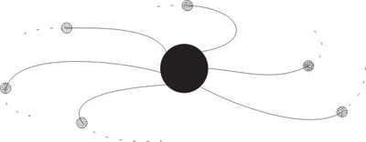
لازم به ذکر است که دو نظریه کانت و لاپلاس مکمل یکدیگر می باشند.
پیدایش منظومه شمسی طبق نظریه کانت/لاپلاس

Slide 19
بر طبق نظریه لاپلاس کره زمین ابتدا به صورت جسم کروی گازی شکل و فوق العاده گرم بوده که به تدریج سرد و مواد آن به صورت مایع درآمده اند و در محله بعد روی آن یک پوسته سخت تشکیل گردیده و به بتدریج از حجم آن نیز کاسته شده است.

Slide 20
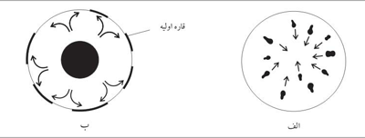
قاره اولیه
چگونگی به وجود آمدن هسته گوشته و پوسته زمین بر اساس نظریه لاپلاس.
الف) با سرد شدن تدریجی کره زمین،مواد گاز مانند و داغ به صورت مایع درآمد و مواد سنگین نظیر آهن به طرف مرکز زمین روان و مواد سبکتر به طرف سطح زمین رانده شدند.
ب) بعد از جابه جایی مواد بر حسب چگالی، هسته کره زمین با چگالی بیشتر وگوشته ای با چگالی کمتر تشکیل شد.در مرحلعه بعد روی گوشته پوسته سخت زمین به وجود آمد که در تصویربه صورت خطوط سیاه قطع شده دیده می شود.

Slide 21
فرضیه کاتاستروفیسم: بر طبق این فرضیه ستاره ای ابر مانند از نزدیک خورشید گذشته و نیروی جاذبه خورشید باعث جدا شدن قطعه یا قطعاتی از این ستاره شده است. سپس قطعات ابر مانند جدا شده، به دور خورشید بگردش درآمده اند و بتدریج سیارات منظومه شمسی را به وجود آورده اند.

Slide 22
نظریه ویپل: این نظریه به غبار ابری مشهور می باشد و اساس آن توده چرخشی ابر مانندی وجود داشته است که در اثر سرد شدن، قطعاتی از آن بصورت خورشید و دیگر سیارات جدا گشته اند.

Slide 23
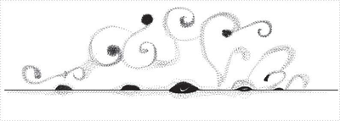
شمایی از توده چرخشی ویپل

Slide 24
هوا کره 1: در ابتدا هوای اطراف زمین را گازهای بین ستارگان تشکیل می دادند و بیشترین درصد آن نیز به گازهای هیدروژن و هلیوم تعلق داشت.

Slide 25
هواکره 2: با توجه به این که جاذبه زمین قدرت حفظ این گازهای سبک را نداشت. لذا بخش بزرگی از دو گاز هلیم و هیدروژن به اطراف دیگر سیارات پراکنده می شدند.

Slide 26
هواکره 3: آتمسفر حاوی اکسیژن آزاد امروزی اطراف کره زمین ثانوی است، یعنی این که اکسیژن موجود در اثر فعالیت آتشفشان ها و به ویژه در نتیجه عمل فتوسنتز گیاهان به وجود آمده است.

Slide 27
آب کره : در ابتدای تشکیل زمین آب به شکل بخار اطراف کره زمین بود. سپس با پایین آمدن درجه حرارت، بخار آب به مایع تبدیل شده و به صورت باران شروع به باریدن کرد. این آب در گودال ها جمع شده و سپس اقیانوس ها را تشکیل داده است.

Slide 28
سنگ کره 1: قدیمی ترین سنگ های پوستۀ زمین سنگ های آذرین می باشند که در اثر سرد شدن مواد مذاب به وجود آمده اند لذا به آنها سنگ های اولیه یا درجه اول نیز می گویند.

Slide 29
سنگ کره 2: سنگ های رسوبی، سنگ هایی هستند که از فشرده و سیمانی شدن مواد حاصل از فرسایش و هوازدگی سنگ های قبلی که توسط عواملی چون باد، باران و یخ به محل رسوب گذاری حمل شده اند، بوجود آمده اند.

Slide 30
سنگ کره 3: سنگ های رسوبی از نظر درصد حجمی در ساختار پوسته کره زمین نسبت به سنگ های آذرین و دگرگونی کمترند ولی از نظر گسترش سطحی از سنگ های یاد شده بیشترند و حدود 3/2 سطح زمین را می پوشانند.

Slide 31
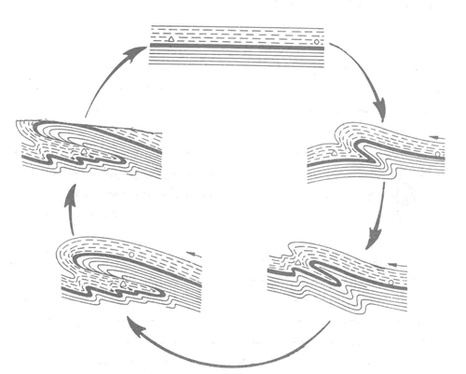
چرخه رسوبگذاری،چین خوردگی فرسایش

Slide 32
سنگ کره 4: هر یک از سنگ های رسوبی یا آذرین ممکن است بر اثر دخالت عواملی همچون شدت حرارت، فشار طبقات بالایی و فعالیت محلول های شیمیایی، تغییر ماهیت داده و به سنگ های دگرگونی تبدیل شوند.

Slide 33
سنگ کره 5: هر دو سنگ های رسوبی و دگرگونی به علت این که از سنگ هایی نشات گرفته اند که قبلا وجود داشته اند را سنگ های ثانویه یا درجه دوم گویند

Slide 34
سنگ های رسوبی 1: این سنگ ها اکثرا لایه لایه هستند و ضخامت لایه ها از کمتر از یک سانتی متر تا بیش از یک متر دیده می شود. سنگ های رسوبی غالبا دارای فسیل می باشند.

Slide 35
.
سنگ های رسوبی 2: در بررسی سنگ های رسوبی باید به ویژگی هایی نظیر بافت (اندازه و شکل دانه ها، دانه بندی و آرایش دانه ها)، ساخت، ترکیب کانی شناسی و نوع سیمان و ماتریکس توجه کرد.

Slide 36
شواهد موجود در سنگ ها 1: شواهد موجود در سنگ ها به دو گروه آلی و غیرآلی تقسیم می شوند. مهم ترین این شواهد عبارتند از: فسیل ها، ترک های گلی، ناپیوستگی ها، گسل ها و پیشروی و پسروی دریا.

Slide 37
شواهد موجود در سنگ ها 2: از این شواهد در تفسیر شرایط آب و هوایی گذشته، تشخیص زیر و روی طبقات و نوع محیط های رسوبی (دریایی، غیردریایی) استفاده می شود.

Slide 38
فسیل ها 1: فسیل ها آثار و بقايای موجودات گذشته اند که در طبقات زمين محفوظ مانده اند. از فسیل های می توان برای تعیین سن نسبی، آب و هوای دیرینه، شرایط محیط زیست موجودات گذشته و تطابق لایه ها استفاده کرد.

Slide 39
فسیل ها 2: همانطور که در قبل ذکر شد علاوه بر بقايای موجودات، آثار آنها هم فسيل محسوب می شوند. این آثار نتیجه فعالیت های زیستی موجودات است.

Slide 40
فسیل ها 3: به آثار فعاليت های زيستی جانوران اثرفسيل گويند. اين گونه آثار توسط موجودات کفزی متحرک در محيط های دريايی و خشکی بوجود می آيند. و در تشخیص زیر و روی طبقات مفیدند.

Slide 41
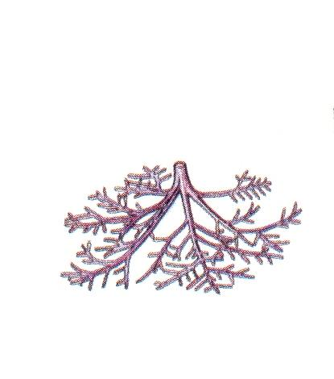
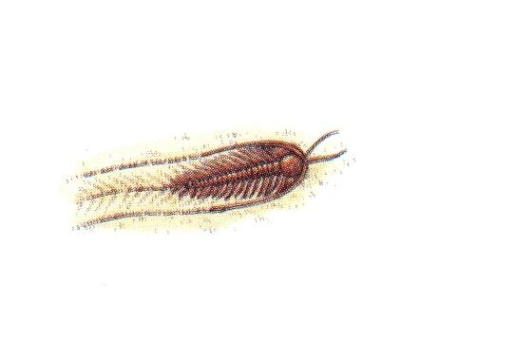
اثر تغذیه
اثر خزیدین
تصویری از دو اثرفسیل

Slide 42
تركهاي گلي: در سطح رسوبات نرم از جنس گل دیده می شود. ترک های گلی در محل هایی بوجود می آیند که رسوبات در حد رس در معرض تابش اشعة خورشيد قرار گيرند و آب خود را از دست بدهند.

Slide 43
اهمیت تركهاي گلي در چینه شناسی در تشخیص سطح بالا و پایین طبقات است. به این ترتیب که قسمت باز ترک گلی معرف سطح بالای طبقه می باشد.

Slide 44
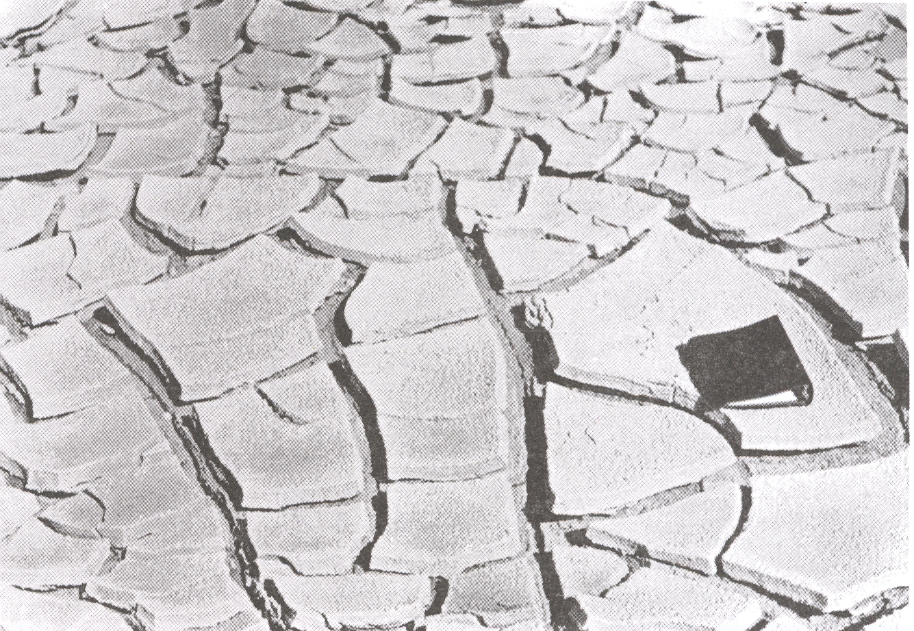
ترک های گلی در رسوبات عهد حاضر

Slide 45
ناپيوستگی ها: عبارتست از قطع شدگي در توالي لايه هاي سنگ ها از نظر چينه شناسي كه بر اثر آن لايه هاي سنگ هاي جديد تر روي سنگ هاي قديمي تر طوري قرار می گيرند كه معرف توالي واقعي لايه ها نيست و منعكس كننده وقفه در رسوبگذاري است.

Slide 46
هياتوس: هیاتوس عبارتست از مدت زمان زمین شناسی که طي آن رسوبگذاري انجام نشده است.

Slide 47
گسل ها: گسل نوعی شکستگی در سنگ هاست که بر اثر فشار یا کشش در آنها بوجود می آید. در یک گسل طرفین سطح شکستگی یا سطح گسل نسبت به هم جابجا می شوند.

Slide 48
پیشروی دریا: در یک توالی پیشرونده، بر روی رسوبات ساحلی رسوبات نیمه عمیق، و بر روی رسوبات نیمه عمیق رسوبات نواحی عمیق قرار می گیرد.

Slide 49
در یک ستون قائم رسوبات پیشرونده، اندازه رسوبات از پایین بطرف بالا ریزتر می شود. هم چنین طبقات پیشرونده نسبت به طبقات زیرین گسترش بیشتری دارند.

Slide 50
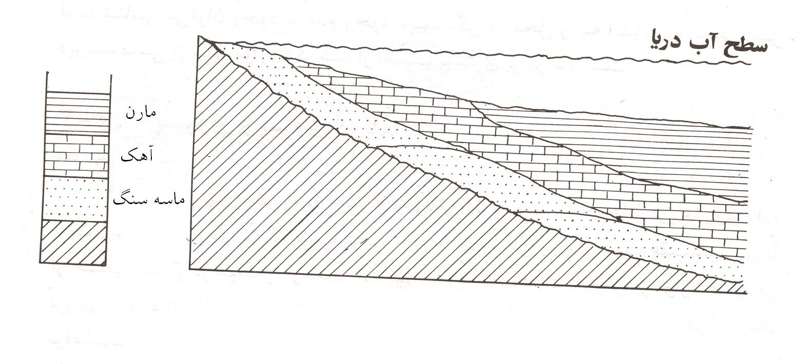
پیشروی دریا

Slide 51
پسروی دریا: در یک توالی پسرونده بر عکس توالی پیشرونده بر روی رسوبات نواحی عمیق، به ترتیب رسوبات نواحی نیمه عمیق و ساحلی جای دارند.

Slide 52
طبقات پسرونده گسترش کمتری نسبت به طبقات زیرین خود دارند. بعلاوه آنها غالبا با لایه های کولابی و مردابی همراهند.

Slide 53
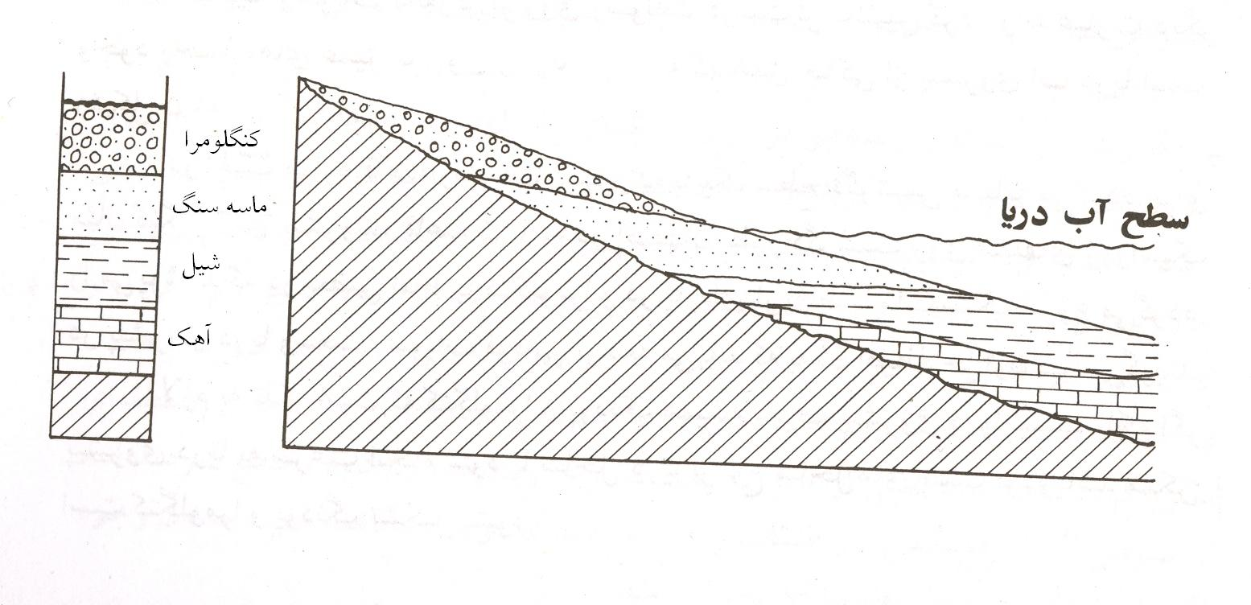
پسروی دریا

Slide 54
گفتار دوم:
محیط ها و رخساره های رسوبی

Slide 55
تعریف محیط رسوبی: هر محیطی که در آن به نحوی رسوب ته نشین شود را محیط یا حوضه رسوبی نامند. رسوباتی که در یک حوضه ته نشین می شوند تحت تاثیر ویژگی های فیزیکی، شیمیایی و زیستی حوضه قرار می گیرند.

Slide 56
ویژگی های فیزیکی حوضه شامل انرژی امواج و جریان های آب، سرعت فرونشینی حوضه، درجه حرارت آب، سرعت و نوع مواد رسوبی وارد شده به حوضه می باشند. شوری آب و PH نیز از ویژگی های شیمیایی حوضه هستند.

Slide 57
از روی خصوصیات فیزکی، شیمیایی و زیستی رسوبات می توان عوامل محیطی را ارزیابی نمود. برای مثال رسوبات یخچالی نشانگر مناطق بسیار سرد، و رسوبات تبخیری (مانند نمک) بیانگر شدت تبخیر و آب و هوای گرم و خشک است.

Slide 58
محیط های رسوبی از نظر ژئومورفولوژیکی به سه دسته محیط های غیر دریایی، محیط های دریایی و محیط های مختلط تقسیم می شوند.

Slide 59
محیط های غیر دریایی شامل محیط های کوهپایه ای، دشت سیلابی، بیابانی، دریاچه ای و یخچالی می شود.

Slide 60
1- محیط های کوهپایه ای، دامنه کوهها و پرتگاهها را در بر می گیرد و شکل بادبزنی یا مثلثی دارد که راس آن متوجه ارتفاعات می باشد. در این محیط ها ضخامت رسوبات زیاد است که حاصل فرسایش ارتفاعات بالا دست می باشد.

Slide 61
2- محیط های دشت سیلابی: به زمین های اطراف رودخانه که به هنگام سیل یا طغیان رودخانه به زیر آب می رود دشت سیلابی گویند.

Slide 62
رسوبات دشت سیلابی همان رسوبات رودخانه ای هستند که در هنگام طغیان بر روی زمین های اطراف ته نشین شده اند.

Slide 63
3- محیط های بیابانی: محیط های که در آن مقدار تبخیر بیش از دو برابر نزولات جوی باشد را محیط بیابانی گویند. در این محیط ها پوشش گیاهی کم و تنک است و رسوبات نیز در مناطق پست ته نشین می شوند.

Slide 64
4- محیط های دریاچه ای: دریاچه های محیط های آبی بسته ای هستند که با آب های آزاد ارتباطی ندارند. آنها در فرورفتگی های طبیعی یا مصنوعی شکل می گیرند . مقدار رسوبات در محیط های دریاچه ای قابل ملاحظه است.

Slide 65
5- محیط های یخچالی: یخچال ها در قطب ها و نواحی کوهستانی که مقدار بارش برف بیش از ذوب آن است تشکیل می شوند. در محیط های یخچالی هوازدگی فیزیکی زیاد است و رسوبات حاصله نیز مسافت کمی را طی می نمایند.

Slide 66
محیط های دریایی: دریاها بر اساس عمق به چهار منطقه ساحلی، کم عمق (کم ژرف)، عمیق (ژرف) و خیلی عمیق (خیلی ژرف) تقسیم می شوند.

Slide 67
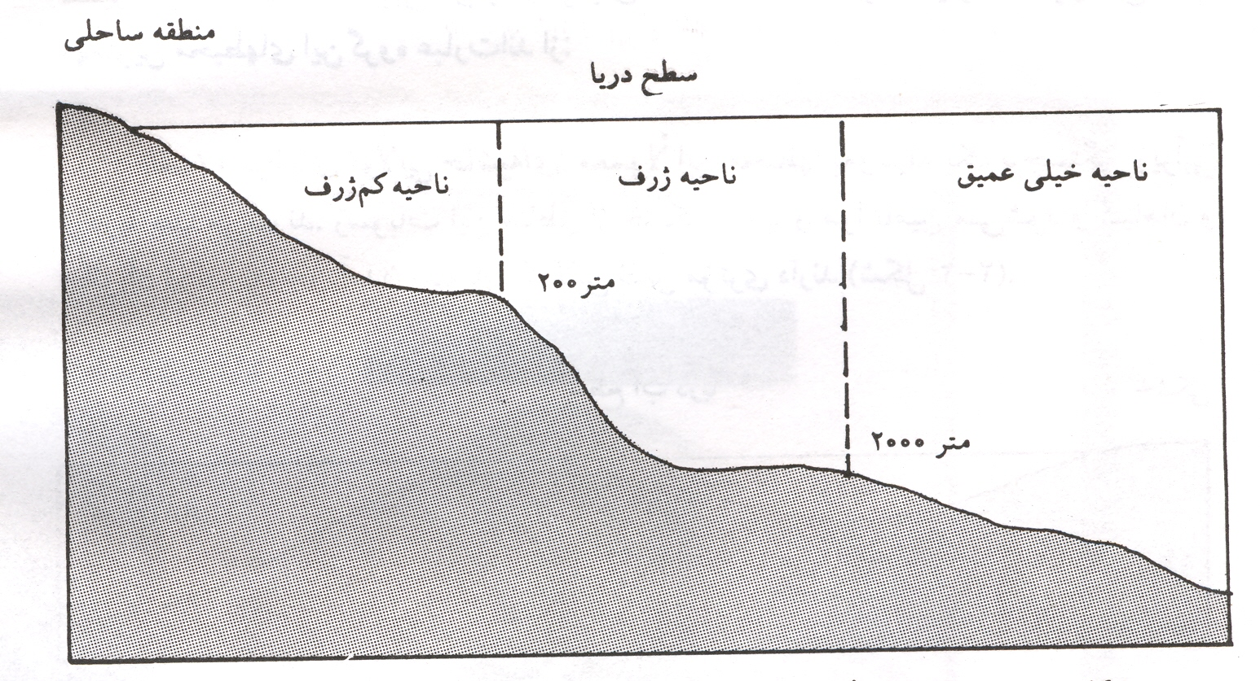
رده بندی محیط های دریایی از نظر عمق

Slide 68
1- منطقه ساحلی: منطقه ای از دریا است که بین سطح جز و مد دریا قرار دارد و بطور متناوبی از آب پوشیده می شود.

Slide 69
2- منطقه کم عمق: منطقه بین پایین ترین حد جزر و عمق 200 متر (فلات قاره) را در بر می گیرد. در منطقه کم عمق رسوبات تحت تاثیر امواج قرار دارند و به سبب شرایط مساعد زیستی (نور، اکسیژن، مواد غذایی) جانداران گسترش زیادی دارند.

Slide 70
3- منطقه عمیق: این منطقه اعماق بین 2000- 200 متر یا شیب قاره را شامل می شود. در منطقه عمیق به علت کمبود اکسیژن و موادغذایی جانداران کمتری زندگی می نمایند.

Slide 71
4- منطقه خیلی عمیق: عمق این منطقه بیش از 2000 متر است و بستر اقیانوس ها را در بر می گیرد. در این منطقه شرایط زیستی بسیار نامساعد است و بندرت موجودی زندگی می نماید.

Slide 72
محیط های مختلط: محیط هایی هستند که در بین خشکی و دریا شکل می گیرند و رسوبات آنها نیز آمیزه ای این دو محیط است.

Slide 73
مطالعه دقیق محیط های مختلط می توانند اطلاعات با ارزشی از جغرافیای گذشته منطقه به ما بدهد. محیط های دلتا و کولابی از مهم ترین محیط های مختلط هستند.

Slide 74
1- محیط های دلتا: هنگامی که رودخانه ای وارد آب های آرام مثل دریا می شود سرعت و قدرت آن سریعا کاهش می یابد. لذا مقدار زیادی از رسوبات همراه خود را بدلیل کاهش توانایی در محل ورود به دریا به شکل مثلثی ته نشین می کند که راس این مثلث متوجه دهانه رودخانه است.

Slide 75
2- محیط های کولابی: کولاب ها توسط یک برآمدگی از دریا جدا می شوند. هر قدر میزان ارتباط کولاب با دریا بیشتر باشد. شرایط زیستی آن نیز برای جانداران دریایی مساعدتر است و هر قدر این ارتباط کمتر باشد لذا شرایط زیستی آن نامساعد شده و جانداران کمتری قادر به زیست در درون آن هستند.

Slide 76
شکل ترسیمی از یک کولاب

Slide 77
رخساره: مجموعه خصوصیات سنگ شناسی و فسیل شناسی یک سنگ رسوبی یا مجموعه رسوبی را رخساره گویند که در دو مقیاس میکروسکوپی (بافت) و ماکروسکوپی (ساخت) قابل بررسی است. شرایط حاکم بر محیط های رسوبی بر روی رخساره ها نقش دارند.

Slide 78
رخساره ها به دو گروه رخساره های قاره ای (یخچالی، آبرفتی، دریاچه ای، بادی، کولابی) و دریایی (ساحلی، نیمه عمیق، عمیق) تقسیم می شوند.

Slide 79
الف- رخساره های قاره ای:
1- رخساره یخچالی: رسوبات یخچالی را تیل یا مورن نامند. این رسوبات به علت این که فاصله کمی را از مبدا طی نموده اند فاقد هر گونه جورشدگی هستند و قطعات اکثرا زاویه دار و سطح شان مخطط و صیقلی می باشد. رسوبات یخچالی فاقد آثار فسیلی می باشند.

Slide 80
2- رخساره آبرفتی: رخساره های آبرفتی در بستر رودخانه ها شکل گرفته اند. آنها در طی مسیر رودخانه بر حسب درشتی و ریزی ته نشین شده اند لذا دارای جورشدگی نسبتا خوبی می باشند. رسوبات آبرفتی نیز فاقد آثار فسیلی هستند.

Slide 81
3- رخساره دریاچه ای: رسوبات دریاچه ای شامل رسوبات تخریبی (دانه ریز)، شیمیایی (آهک و مارن) و بیوشیمیایی است.

Slide 82
4- رخساره کولابی: نوع رسوبات درون کولاب بستگی به مقدار ارتباط آن با دریا دارد. هر قدر میزان ارتباط آن با دریا بیشتر باشد به همان مقدار رسوبات آن شبیه با دریاست و هر قدر این ارتباط کمتر باشد رسوبات آن با محیط دریا متفاوتند و اغلب شامل رسوبات تبخیری می شود.

Slide 83
5- رخساره بادی: این رخساره در مناطق کویری و خشک دیده می شود و از ماسه های بادی و لس تشکیل می شود. این رسوبات دارای جورشدگی خوبی هستند و سطح دانه های آن بر اثر برخورد با یکدیگر آبله گون و مات است.

Slide 84
ب- رخساره های دریایی: رخساره های دریایی به علت گسترش و ضخامت زیاد و هم چنین فراوانی فسیل ها در درون آنها از اهمیت بسزایی در مطالعات زمین شناسی برخوردارند.

Slide 85
1- رخساره ساحلی: این رسوبات در حد شن و ماسه و در منطقه جزر و مدی نهشته شده اند. به سبب حرکات مداوم امواج رسوبات ساحلی دارای جورشدگی و گردشدگی خوبی هستند.

Slide 86
2- رخساره منطقه نیمه عمیق: رسوبات این منطقه متشکل از رسوبات آواری، شیمیایی و بیوشیمیایی است و همراه با فسیل های فراوان می باشد. این رسوبات دارای گسترش و ضخامت زیادی هستند.

Slide 87
3- رخساره منطقه عمیق: این رخساره اغلب از رسوبات شیمیایی و بیوشیمیایی و به مقدار کمتر از رسوبات آواری بسیار دانه ریز تشکیل شده است. رسوبات شیمیایی و بیوشیمیایی این منطقه نیز به علت ریزی تشکیل لجن های آلی و غیر آلی را می دهند.

Slide 88
پالئوژئوگرافی (جغرافیای دیرینه):
هدف پالئوژئوگرافی مشخص کردن و بازسازی حدود دریاها و خشکی ها در ادوار گذشته زمین شناسی است. این بازسازی با استفاده از شواهد فسیل شناسی، رسوب شناسی، کانی شناسی و بیوشیمیایی صورت می پذیرد.

Slide 89
1- شواهد فسیل شناسی 1: جانورانی همانند مرجان ها، بازوپایان، پابرسران و رادیولاریا فقط در محیط های دریایی زندگی می کنند و وجود فسیل آنها در لایه های رسوبی نشان دهنده دریایی بودن آنها است.

Slide 90
2- شواهد فسیل شناسی 2: اگر فسیل استراکودای آب شیرین، گیاهان و برخی از پستانداران همچون اسب ها و فیل ها در طبقات رسوبی یافت شود دلیلی بر خشکی بودن طبقات مذکور می باشد.

Slide 91
3- شواهد رسوب شناسی: با مطالعه بافت و ساخت رسوبات می توان محیط نهشتگی آنها را تشخیص داد. برای مثال رسوبات بادی دارای سطحی آبله گون، و سطح رسوبات یخچالی نیز مخطط است.

Slide 92
4- شواهد کانی شناسی: بعضی از کانی ها همچون گلوکونیت و شاموزیت تنها در محیط های دریایی ته نشین می شوند.

Slide 93
5- شواهد ژئوشیمیایی: روش های ژئوشیمیایی نیز به تفکیک محیط های دریایی از غیر دریایی کمک می نمایند. برای مثال حضور کلروسدیم، سولفات منیزیم، سولفات کلسیم و پتاس در رسوبات شاهدی بر دریایی بودن آنها است. هم چنین مقدار بر رسوبات دریایی تقریبا دو برابر رسوبات غیر دریایی می باشد.

Slide 94
سالیابی در زمین شناسی: در زمین شناسی به دو طریق مطلق و نسبی زمان را تعیین می کنند.

Slide 95
سن مطلق: در سن مطلق وقوع یک پدیده زمین شناسی را با زمان حال می سنجند و سن آن را با عدد ذکر می نمایند.

Slide 96
سن نسبی: در سن نسبی وقوع پدیده های زمین شناسی را نسبت به یک دیگر می سنجند و به عبارتی تقدم و تاخر پدیده ها را بدن ذکر عدد بیان می کنند. برای تعیین سن نسبی از برخی از اصول زمین شناسی استفاه می گردد که در زیر به آنها اشاره می نماییم.

Slide 97
اصل رو یهم قرار گرفتن لایه ها: در توالي هاي رسوبي در حالت عادی چينه هاي جوان تردر بالا و قديمي تر در زير قرار دارند. يعني هر لايه جوان تر از لايه زيرين و قديمي تر از لايه بالايي خود است.

Slide 98
اصل افقی بودن لایه ها: این اصل زمين شناسي بيان مي نمايد که لایه ها بطور افقی یا تقریبا افقی نسبتا به سطح زمین در آب نهشته مي شوند. لذا فرایندهایی زمین شناسی (چین خوردگی، کوهزایی) که باعث می شوند آنها از حالت افقی خارج شوند سنی جوان تر از لایه ها دارند.

Slide 99
اصل توالی جانوران: بر طبق این اصل ارگانيسم هاي فسيلي در يك راستاي مشخص و معين يكي پس از ديگري در لایه هاي زمين شناسي تداوم مي يابند. یعنی هر قدر فسیل ها جوان تر باشند ساختار بدنی تکامل یافته تری نسبت به فسیل های ماقبل از خود دارند.

Slide 100
اصل تجمع جانداران: اصل عمومي زمين شناسي كه بيان مي نمايد سنگ هايي كه داراي گروههاي فسيلي مشابه هستند سني يكسان دارند. البته در این جا منظور فسیل های شاخص می باشد

Slide 101
فسیل شاخص: فسیل هایی هستند که دارای عمر کوتاه زمین شناسی، تکامل سریع و گسترش جغرافیایی وسیع می باشند.

Slide 102
تطابق: تطابق یعنی طبقات و لایه های رسوبی دور از هم را با استفاده از خصوصیات سنگ شناسی، فسیل شناسی و ژئوفیزیکی شان به هم ارتباط داد.

Slide 103
فازهای کوهزایی: در طول تاریخ زمین فازهای کوهزایی متعددی رخ داده است که پی آمد آنها در بیشتر نقاط دنیا بصورت فعالیت های ماگماتیسم، دگرگونی، چین خوردگی، دگرشیبی و یا پیشروی و پسروی دریا ها است.

Slide 104
فازهای مهم کوهزایی که در طول تاریخ زمنی رخ داده اند عبارتند از: آسینتیک (پرکامبرین)، کالدونین (پالئوزوئیک پیشین)، هرسی نین یا واریسکن (پالئوزوئیک پسین)، آلپین یا آلپی (مزوزوئیک و سنوزوئیک). البته هر یک از این فازهای کوهزایی شامل تعداد فازهای کوچک تر می شود.

Slide 105
واحدهای تقسیم بندی سنگ ها: چینه ها را بر اساس ویژگی های سنگ شناسی (نظیر رنگ، بافت، نوع کانی ها، درجه سخت شدگی)، فسیل ها، تبلور و شدت دگرگونی، حوادث کوهزایی و دگرشیبی ها تقسیم می شوند.

Slide 106
انواع واحدهای چینه شناسی: واحد های سنگی چینه شناسی یا سنگی، واحدهای زیستی چینه شناسی یا زمانی، واحدهای زمانی زمین شناسی و واحدهای زمانی چینه شناسی یا زمانی سنگی.

Slide 107
واحدهای سنگی چینه شناسی بر اساس خصوصیات سنگ شناسی و ناپیوستگی ها، واحد های زیستی چینه شناسی بر اساس فسیل ها، واحدهای زمانی زمین شناسی و زمانی چینه شناسی بر اساس فسیل ها، حوادث کوهزایی و ناپیوستگی ها انتخاب می شوند.

Slide 108
واحدهای سنگی یا سنگی چینه شناسی: این واحد ها بر اساس هر یک از خصوصیات سنگ شناسی یعنی رنگ، جنس، دانه بندی، نوع سنگ و لایه بندی و یا مجموعه ای از آنها از هم متمایز می شوند.

Slide 109
هر واحد سنگی ممکن است شامل یکی از گروههای سنگ های رسوبی، آذرین و یا دگرگونی و یا مجموعه ای از دو یا هر سه نوع باشد. واحدهای سنگی ارزش محلی دارند و در مناطقی که تغییرات سنگ شناسی در آن مشهود باشد می توان استفاده نمود.

Slide 110
واحدهای سنگی از کوچک به بزرگ عبارتند از: لایه، بخش، سازند، گروه.

Slide 111
- لایه: کوچکترین واحد رسمی سنگی است که بوسیله ویژگی های مشخص سنگ شناسی از لایه های بالا و پایین خود تشخیص داده می شود و گاهی ممکن است ارزش اقتصادی نیز داشته باشد مانند لایه زغالی (Coal bed).

Slide 112
- بخش: بخش واحد بزرگتری از لایه و کوچکتر از سازند است که از دو یا مجموعه ای از لایه ها بوجود می آید. این لایه ها ممکن است با هم مشابه باشند و از نظر سنگ شناسی در بین قسمت های دیگر قابل تشخیص باشد. بخش همیشه جزئی از یک سازند است.

Slide 113
- سازند: سازند واحد اصلی سنگی است. سازند به مجموعه لایه هایی گفته می شود که نسبتا همگن هستند و از نظر سنگ شناسی ویژگی های مشابهی دارند و در سطح نسبتا وسیعی گسترش و امتداد داشته باشند هم چنین بخوبی از طبقات بالا و پایین خود قابل تفکیک و نقشه برداری باشد.

Slide 114
- گروه: یک گروه شامل دو یا چند سازند است که از نظر سنگ شناسی با یکدیگر در ارتباطند. مانند گروه فارس در خوزستان که از سازندهای گچساران، میشان و آغاجاری تشکیل شده است

Slide 115
واحدهای زمانی زمین شناسی: واحدهای زمانی زمین شناسی بر اساس مطالعه فسیل ها، تعداد و تنوع جانداران، پیدایش و انقراض آنها، رخدادهای کوهزایی و ناپیوستگی ها شکل می گیرند. این واحدها از بزرگ به کوچک عبارتند از: ایون، دوران، دوره، دور و عصر.

Slide 116
تاریخ عمر زمین را به دو ایون پرکامبرین و فانروزوئیک تقسیم کرده اند. پرکامبرین از آغاز بوجود آمدن کره زمین تا پیدایش موجوداتی که اسکلت سخت را شامل می شود و خود به دو بخش زیرین (آرکئوزوئیک) و بالایی (پروتروزوئیک) تقسیم می شود.

Slide 117
ایون فانروزئیک تقریبا 570 میلیون سال طول کشیده و به دوران های پالئوزوئیک، مزوزوئیک و سنوزوئیک تقسیم می شود. هر یک از این دوران ها خود دوره ها، دورها و عصرهای کوتاه تری را در بر می گیرند.

Slide 118
گفتار سوم:
اصول رده بندی موجودات زنده

Slide 119
در برای رده بندی جانداران از ویژگی های استفاده می نمایند که در زیر به آنها اشاره می شود:
- آیا ارگانیسم یوکاریوت است یا پروکاریوت؟
- آیا بدن جاندار از یک سلول یا از مجموعه ای از سلول ها تشکیل شده است؟

Slide 120
- آیا بدن جاندار دارای تقارن است یا فاقد آن است؟
- تعداد لایه های دیواره سلولی بدن جاندار.
- چطور ارگانیسم تولید مثل می کند؟

Slide 121
رده بندی جانداران 1:
امروزه تمامی موجودات روی زمین در پنج سلسله گیاهان، جانوران، قارچ ها، پروتیستا و مونرا تقسیم می شوند.

Slide 122
رده بندی جانداران 2:
این پنج سلسله را می توان در سه ابر سلسله یا قلمرو یوکاریوت (یوکاریا)، یوباکتریا و آرکئوباکتریا (آرکا) قرار داد

Slide 123
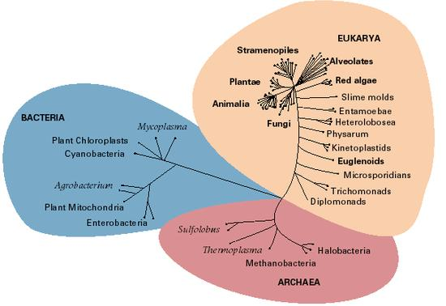
نمایی از سه قلمرو اصلی جانداران و گروههای وابسته به آنها

Slide 124
رده بندی جانداران 3:
در این میان چهار سلسله گیاهان، جانوران، قارچ ها و پروتیستا در قلمرو یوکاریوت ها قرار می گیرند.

Slide 125
رده بندی جانداران 4:
یوکاریوت: ارگانیسم هایی هستند که مواد ژنتیکی شان توسط هسته ای مشخص در بر گرفته شده است و بصورت تکی سلولی و یا چند سلولی دیده می شوند و همگی هوازی می باشند.

Slide 126
رده بندی جانداران 5:
موجوداتی که در سلسله مونرا قرار دارند فاقد هسته مشخص بوده و مواد ژنتیکی شان در حجم سلول پراکنده است (پروکاریوت ها) و در هر دو قلمرو یوباکتریا و آرکا قرار دارند.

Slide 127
رده بندی جانداران 6:
بدین صورت که مونرایی که هوازی باشند در قلمرو یوباکتریا قرار می گیرند اما تعدادی که غیرهوازی هستند و در شرایط غیر اکسیژن زندگی نمایند در قلمرو آرکا قرار دارند.

Slide 128
شیوه زندگی جانوران دریایی: جانوران دریایی از نظر قدرت حرکت و جابجایی به چهار گروه کفزی، شناور، شناگر و حفار تقسیم می شوند.

Slide 129
- کفزی ها (بنتوزها): این جانوران بر روی بستر دریا به دو صورت ثابت (مانند مرجان ها) و متحرک (مانند نرم تنان) زندگی می نمایند.

Slide 130
- شناور ها (پلانکتون ها): این ها شناگران غیر ارادی هستند که بر روی سطح دریا شناورند و توسط امواج جابجا می شوند برای مثال برخی از فرامینی فرها و رادیولاریا.

Slide 131
- شناگرها (نکتون ها): این جانوران (مثل ماهیها) شناگرانی هستند که به اراده خود حرکت و جابجا می شوند.

Slide 132
حفارها: موجوداتی هستند که در درون حفرات بستر دریا زندگی می کنند (همچون برخی از دوکفه ایها و خارداران). البته حفارها نیز خود نوعی کفزی محسوب می شوند

Slide 133
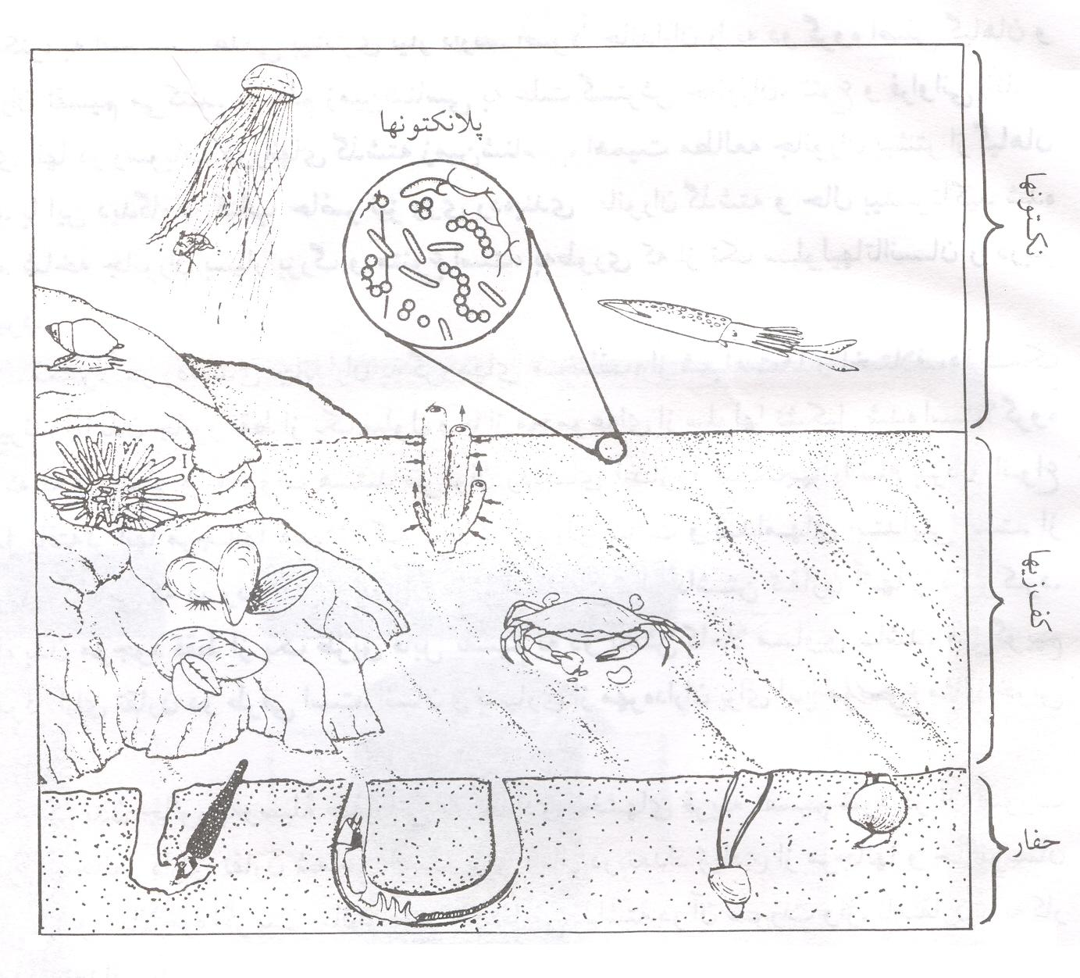
نمایی از یک محیط دریایی و چهار شیوه زندگی جانوران دریایی

Slide 134
تک سلولی ها: تک سلولی ها جانورانی هستند که بدن آنها از یک سلول تشکیل شده است که تمام فعالیت های آن را انجام می دهد.

Slide 135
تک سلولی هایی مانند فرامینی فرا، کالپیونل ها، رادیولاریا و کوکولیت ها که دارای غشاء سخت هستند از نظر فسیل شناسی اهمیت دارند.

Slide 136
پر سلولی ها: جانورانی که بدنشان از تعدادی سلول تشکیل شده که با هماهنگی یکدیگر اعمال حیاتی جاندار را انجام می دهند. آنها به دو گروه بی مهرگان و مهره داران تقسیم می شوند.

Slide 137
الف: بی مهرگان: این جانوران پرسلولی فاقد ستون فقرات هستند و در هر دو محیط های آبی و خشکی زندگی می کنند.

Slide 138
مهم ترین نمونه های بی مهرگان عبارتند از: اسفنج ها، مرجان ها، بریوزوآ، بازوپایان، نرم تنان، بندپایان و خارپوستان.

Slide 139
1- اسفنج ها: ابتدایی ترین بی مهرگان هستند که فاقد بافت مشخص می باشند. آنها کفزی های ثابت محیط های دریایی با اسکلت آهکی، سیلیسی و اسپانجینی می باشند. کاملا اسپونجیا، کاریواسپونجیا و فی ماتلا نمونه هایی اسفنج ها می باشند.

Slide 140
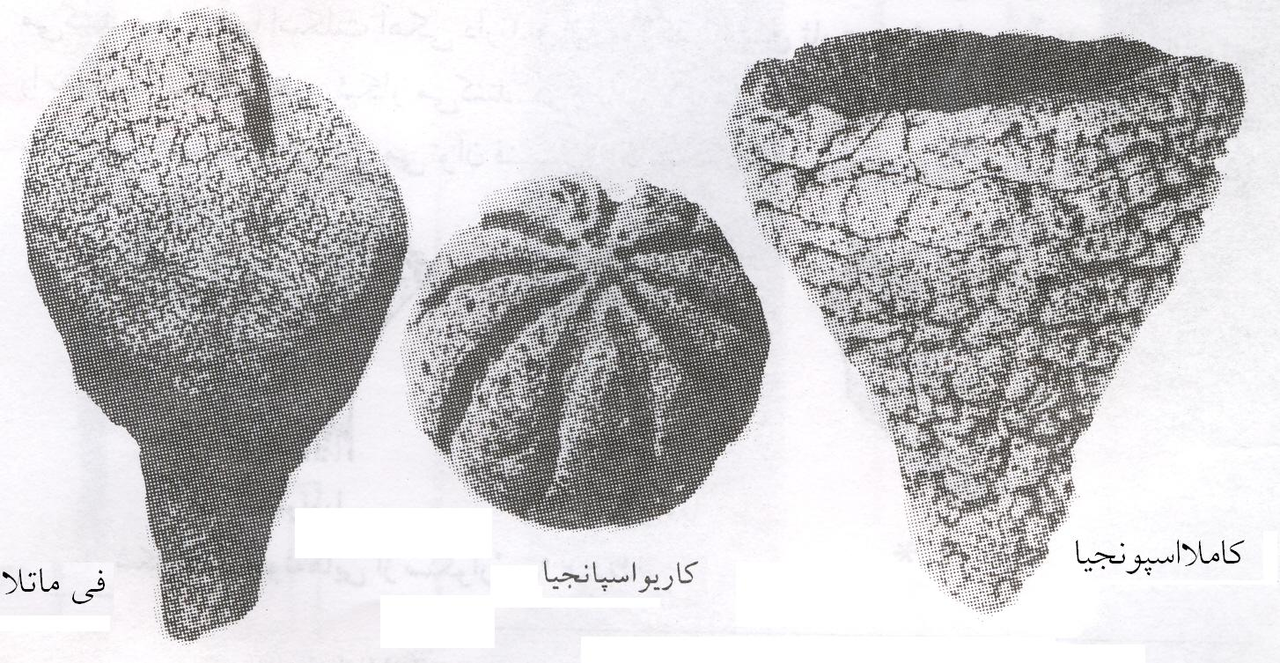
نمونه هایی از فسیل های اسفنج ها

Slide 141
2- مرجان ها: این جانوران دارای بافت مشخص هستند و به دو صورت انفرادی و گروهی در محیط های دریایی زندگی می نمایند. گاهی از تجمع اسکلت آهکی مرجان ها ساختارهای عظیم ریفی شکل می گیرد. ایزاسترا، پاراسمیلیا و میشلینیا نمونه هایی از مرجان ها هستند.

Slide 142
نمونه هایی از فسیل های مرجان ها

Slide 143
3- بریوزوآ (خزه شکلان): این جانوران کوچک دریایی به صورت گروهی زندگی می کنند. آنها کفزی های ثابتی هستند که توسط عضو لوفوفور خود غذا بدست می آورند. فنستلا، آکانتوکلادیا و دیاستوپورا مثال هایی از برویوزوآ می باشند.

Slide 144
نمونه هایی از فسیل های بریوزوآ

Slide 145
4- بازوپایان (براکیوپودا): جانوران کفزی دریایی هستند که از نظر ظاهر تا حدودی به دوکفه ایها شباهت دارند. صدف آنها از جنس آهک یا کیتینوفسفاتیک است و دارای دو عضو پدیکل و لوفوفور می باشند. اسپیریفر، رینکونلا و پلاتی استروفیا نمونه هایی از بازوپایان هستند.

Slide 146
نمونه هایی از فسیل های بازوپایان

Slide 147
5- نرم تنان: بی مهرگانی که در هر دو محیط های آبی و خشکی به روش های کفزی، شناگر و حفار زندگی می کنند. صدف آنها آهکی و یک یا چند تکه است.

Slide 148
نرم تنان به گروههای شکم پایان، دوکفه ایها، پابرسران، ناوپایان، پلی پلاکوفورا، منوپلاکوفورا، سولنوگاسترس و کودوفوویتا تقسیم می شوند.

Slide 149
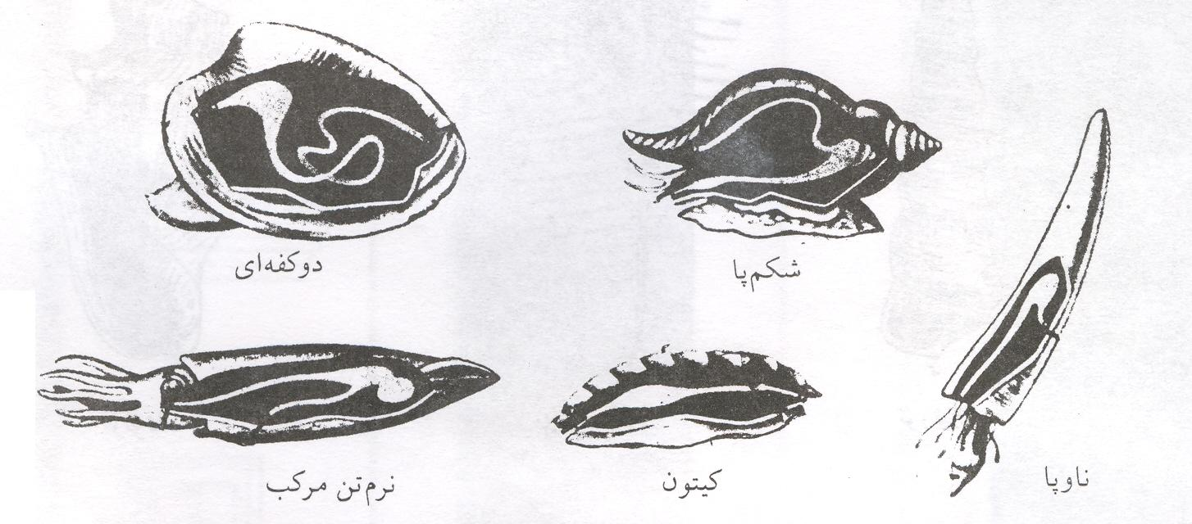
شکل های مختلف صدف در انواع نرم تنان

Slide 150
6- دوکفه ایها (آبشش صفحه ایها): صدف این گروه از نرم تنان از دو کفه قرینه راست و چپ تشکیل شده که از قسمت پشتی به هم لولا شده اند.

Slide 151
نمونه هایی از صدف دوکفه ایها که بصورت متقارن دیده می شوند

Slide 152
7- شکم پایان: شکم پایان دارای صدف یک تکه پیچیده و یا نپیچیده اند. آنها در هر دو محیط آبی و خشکی زیست می نمایند. ولوتا، مورکس و توریتلا نمونه هایی از شکم پایان می باشند.

Slide 153
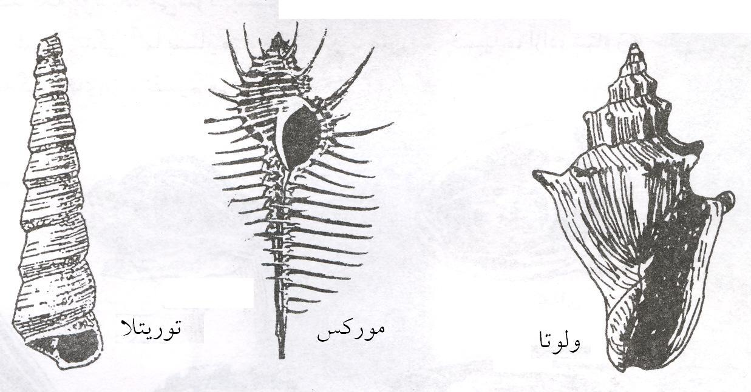
نمونه هایی از صدف های شکم پایان

Slide 154
8- پابرسران (سفالوپودا): این نرم تنان دریایی دارای تعدادی زایده قلاب مانند در ناحیه سر خود هستند. آنها به دو گروه دو برانشی ها (مانند بلمنیت، مرکب ماهی و اختاپوس) و چها برانشی (مانند ناتیلوس، گونیاتیت، سراتیت و آمونیت) تقسیم می شوند.

Slide 155
نمونه هایی از انواع پابرسران
محل زندگی جانور به رنگ خاکستری مشاهده می شود

Slide 156
9- بندپایان: بدن بندپایان از سه قسمیت سر، سینه و دم تشکیل شده است. اسکلت آنها کیتینی می باشد و در همه محیط های دریایی و خشکی می کنند.

Slide 157
تریلوبیت ها (مانند دالمانیتس)، حشرات، عنکبوتیان (مانند پتری گوتوس، اوری پتروس، اورنکتس)، خرچنگ ها از بندپایان می باشند.

Slide 158
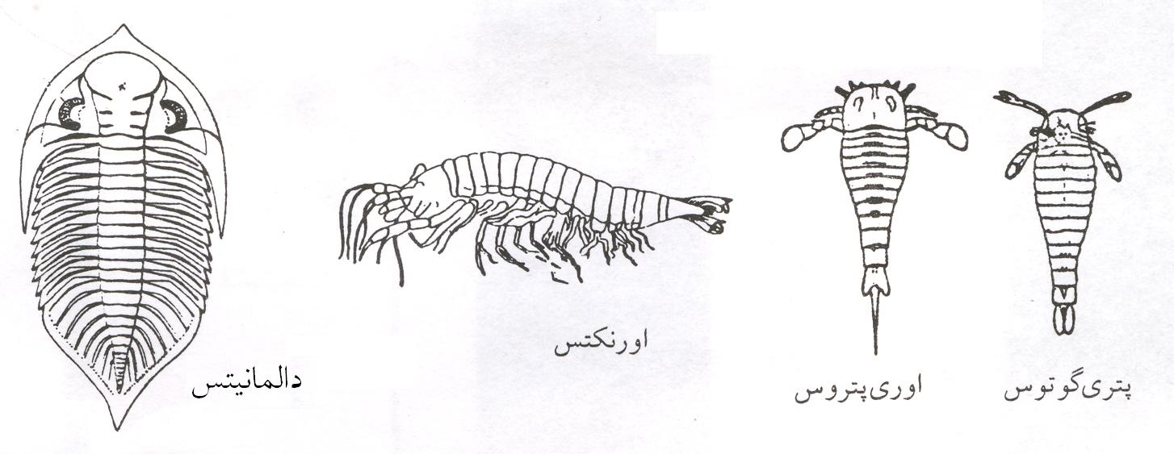
نمونه هایی از انواع بندپایان زنده و فسیل

Slide 159
10- خارپوستان: موجوداتی دریایی با صدف آهکی می باشند. بدن خارپوستان دارای تقارن است و به سیستم گردش آب مجهز می باشد.

Slide 160
لاله های دریایی (کرینوئیدا)، ستاره های دریایی و خارداران از خارپوستان هستند. پسامشینوس، اسکوتلا، کلیپ استر و ارتوپسیس نمونه هایی از فسیل خارپوستان می باشند.

Slide 161
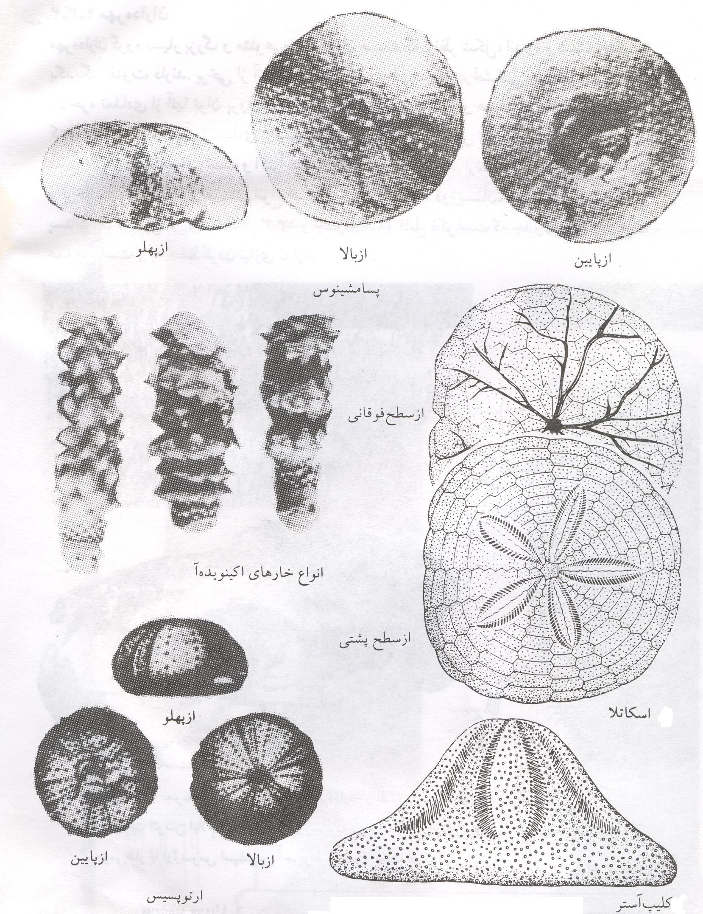
نمونه هایی از انواع خارپوستان ایران

Slide 162
ب- مهره داران: این جانوران پر سلولی دارای ستون فقرات هستند و تقارن دو طرفی دارند. مهره داران از نظر شکل، اندازه و روش زندگی با یکدیگر تفاوت دارند و در همه محیط های آبی و خشکی قادر به زندگی هستند. مهره داران شامل ماهیها، دوزیستان، خزندگان، پرندگان و پستانداران می باشند.

Slide 163
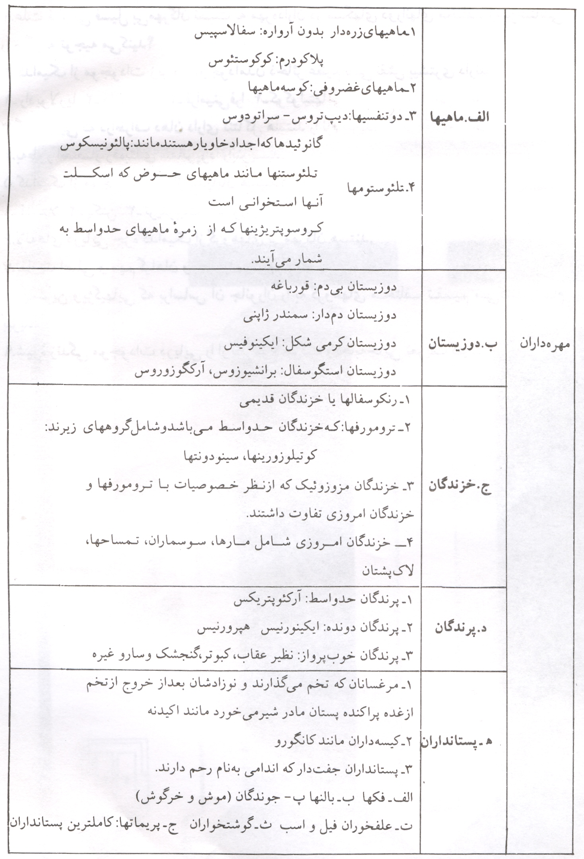
جدول رده بندی کلی مهره داران

Slide 164
گفتار چهارم:
ائون پرکامبرین

Slide 165
ائون پرکامبرین از زمان بوجود آمدن زمین (6/4 میلیارد سال قبل) آغاز می شود. این ائون شامل دو دوران آرکئوزوئیک با 2 میلیارد سال قدمت (6/2- 6/4 میلیارد سال قبل) و پروتروزوئیک با کمی بیش از 2 میلیارد سال می شود.

Slide 166
ویژگی های خشکی های پرکامبرین: در طول پرکامبرین پوسته زمین به نواحی ناپایدار (فلات قاره ها یا ژئوسینکلینال ها) و پایدار (سپرها) تقسیم می شد.

Slide 167
ژئوسینکلینال ها دریاهای وسیع و کم عمقی بودند که رسوبات ضخیمی در آنها ته نشین شده که بر اثر کوهزایی ها، چین خورده و کوهها را تشکیل داده اند.

Slide 168
سپرها هسته اولیه خشکی های امروزی هستند. جنبش های کوهزایی بر روی سپرها تاثیر چندانی نداشته است.

Slide 169
سپرها توسط رسوبات کم ضخامت دوران های بعدی پوشیده شده اند و تا به امروز بدون چین خوردگی باقی مانده اند. سپرهای کانادا، افریقا، بالتیک و استرالیا نمونه هایی از این نواحی هستند

Slide 170
جغرافیای دیرینه پرکامبرین: در پرکامبرین تمامی خشکی های زمین بصورت یک خشکی بزرگ به نام پانگه آ (پانژه آ) وجود داشته اند که از همه طرف بوسیله اقیانوس اولیه ای به نام پانتالاسا محصور بوده است.

Slide 171
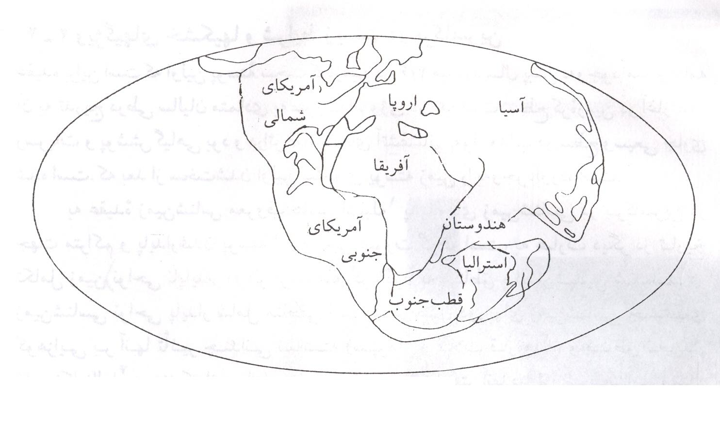
وضعیت دریاها و خشکی های زمین در پرکامبرین

Slide 172
زمین های پرکامبرین: زمین های پرکامبرین اغلب در اثر سرد و سخت شدن پوسته اولیه زمین بوجود آمده اند. در صورتی که زمین های دیگر دوران های زمین شناسی اکثرا منشاء دریایی دارند. این زمین ها در اغلب مناطق زمین پی سنگ خشکی ها و کوهها را تشکیل می دهند.

Slide 173
ویژگی سنگ های پرکامبرین: در پرکامبرین درجه دگرگونی سنگ ها از قاعده بطرف بالا کم می شود. بطوری که درجه دگرگونی سنگ های پرکامبرین زیرین زیاد است و هرچه به طرف بخش های بالاتر پرکامبرین می رویم از مقدار این دگرگونی کاسته می شود.

Slide 174
اهمیت اقتصادی طبقات پرکامبرین: سنگ های پرکامبرین در نواحی مختلف زمین حاوی معادن مختلف آهن، طلا و نیکل می باشند و معادن طلای افریقای جنوبی نمونه ای از این نوع معادن است.

Slide 175
جانداران پرکامبرین 1: اولین آثار فسیلی پرکامبرین مربوط به 8/3 میلیارد سال قبل است. این آثار از سنگ های جنوب آفریقا بدست آمده است و مربوط به موجوداتی باکتری مانند بوده است.

Slide 176
جانداران پرکامبرین 2: موجودات پرسلولی که در پرکامبرین می زیسته اند فاقد اسکلت یا اندام های سخت بوده اند لذا بندرت فسیل می شده اند و یا تنها اثری از آنها باقی می مانده است. اتیکوکانیا نمونه ای از این آثار است.

Slide 177
جانداران پرکامبرین 3: استروماتولیتس ها که از جلبک های سبز- آبی هستند یکی از مهم ترین فسیل های پرکامبرین می باشند.

Slide 178
استروماتولیتس ها ساختارهای رسوبی- حیاتی نازک لایه و متحدالمرکزی بودند که در نواحی جزر و مدی تشکیل می شده اند. شونژیت، کلنیا، چواریا سیرکولاریس و پرکامبریدیم از دیگر فسیل های این زمان هستند.

Slide 179
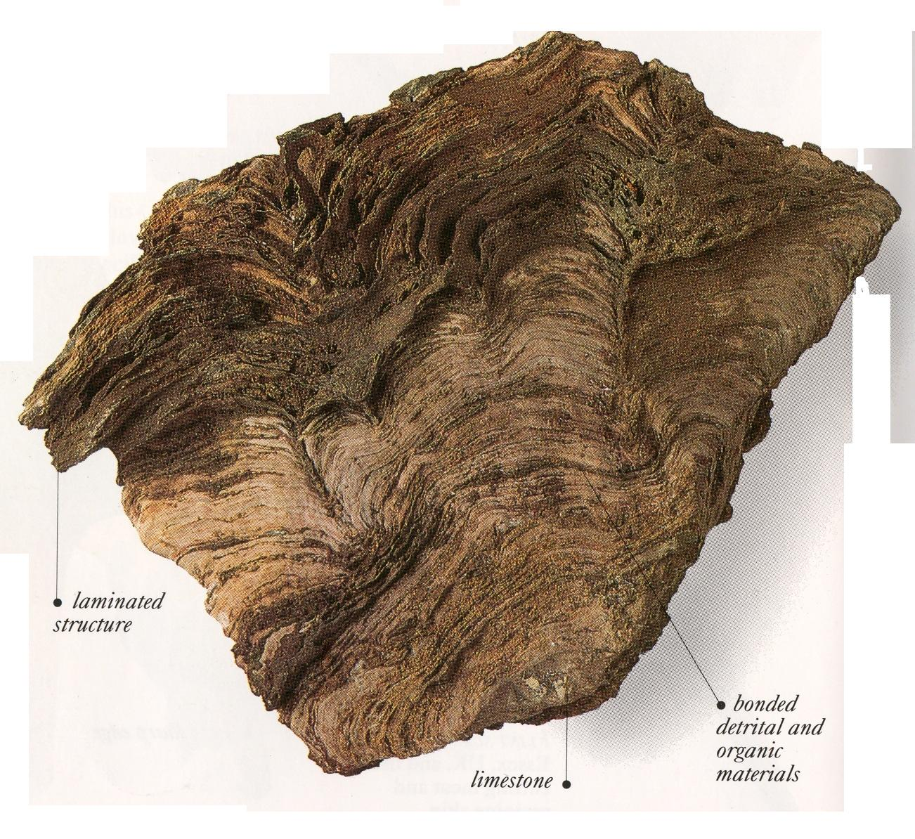
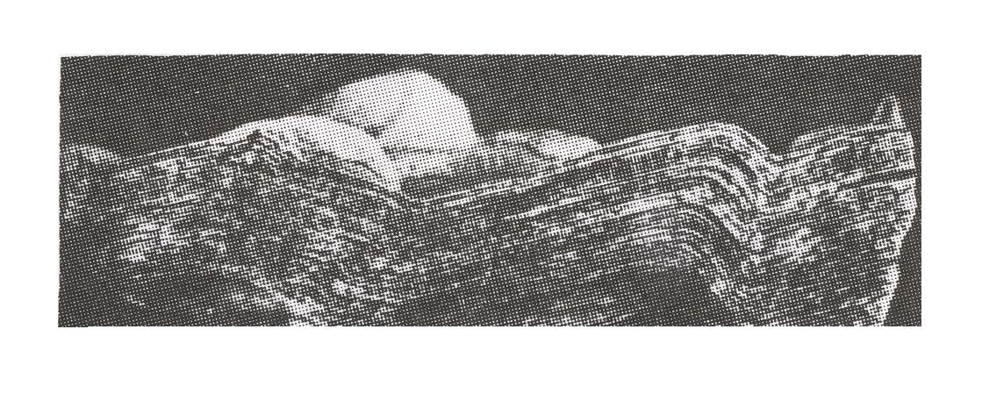
استروماتولیتس
کلنیا

Slide 180
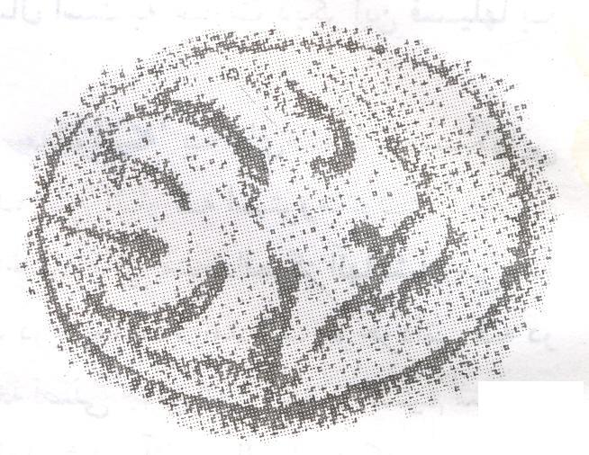
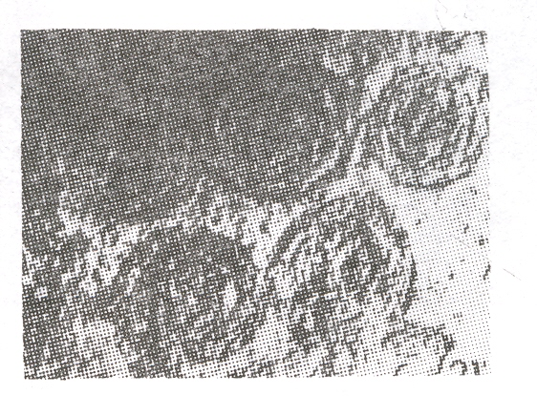
پرکامبریدیم
چواریا سیرکولاریس

Slide 181
ایران در پرکامبرین: سنگ های پرکامبرین ایران اغلب در نواحی ساغند، کرمان، کاشمر، زنجان و البرز مرکزی برونزد دارند و مجموعه چاپدونی از آن جمله است. هم چنین بعضی از معادن فلزی کشورمان (مانند بافق و چغارت) نیز در این سنگ ها قرار دارند.

Slide 182
آب و هوای پرکامبرین 1: شرایط آب و هوایی در پرکامبرین متنوع بوده است. وجود آثار یخچالی در مناطقی از خشکی های جنوبی بیانگر آب وهوای سرد است.

Slide 183
آب و هوای پرکامبرین 2: هم چنین حضور ماسه سنگ های سرخ رنگ و رسوبات تبخیری در دیگر مناطق (مانند ایران و عربستان) نشان دهنده آب و هوای گرم می باشد.

Slide 184
گفتار پنجم:
دوران پالئوزوئیک

Slide 185
دوران پالئوزوئیک با 340 میلیون سال طولانی ترین و اولین دوران از ائون فانرئوزوئیک می باشد. چون موجودات این دوران دارای ساختمان بدنی ساده تری نسبت به دوران های بعد بودند به آن دوران دیرینه زیستی نیز می گویند.

Slide 186
دوران پالئوزوئیک به دو بخش پالئوزوئیک زیرین با دوره های کامبرین، اردوویسین و سیلورین و پالئوزوئیک بالایی با دوره های دونین، کربونیفر و پرمین تقسیم می شود.

Slide 187
پالئوزوئیک زیرین با چرخه کوهزایی کالدونین و پالئوزوئیک بالایی با چرخه کوهزایی هرسی نین (واریسکن) مطابقت دارد.

Slide 188
در پالئوزوئیک زیرین تریلوبیت ها به همراه گراپتولیت ها دارای اهمیت چینه شناسی فوق العاده ای بودند اما در پالئوزوئیک بالایی بازوپایان، سرپایان (ناتیلوئیدها، گونیاتیت ها، سراتیت ها) و مرجان ها حائز اهمیت چینه شناسی گشتند.

Slide 189
در پالئوزوئیک زیرین جلبک ها و تا حدودی نهانزادان آوندی گسترش داشتند. در پالئوزوئیک بالایی نهانزادان آوندی گیاهان غالب خشکی گشتند و بازدانگان نیز برای اولین بار ظاهر شدند.

Slide 190
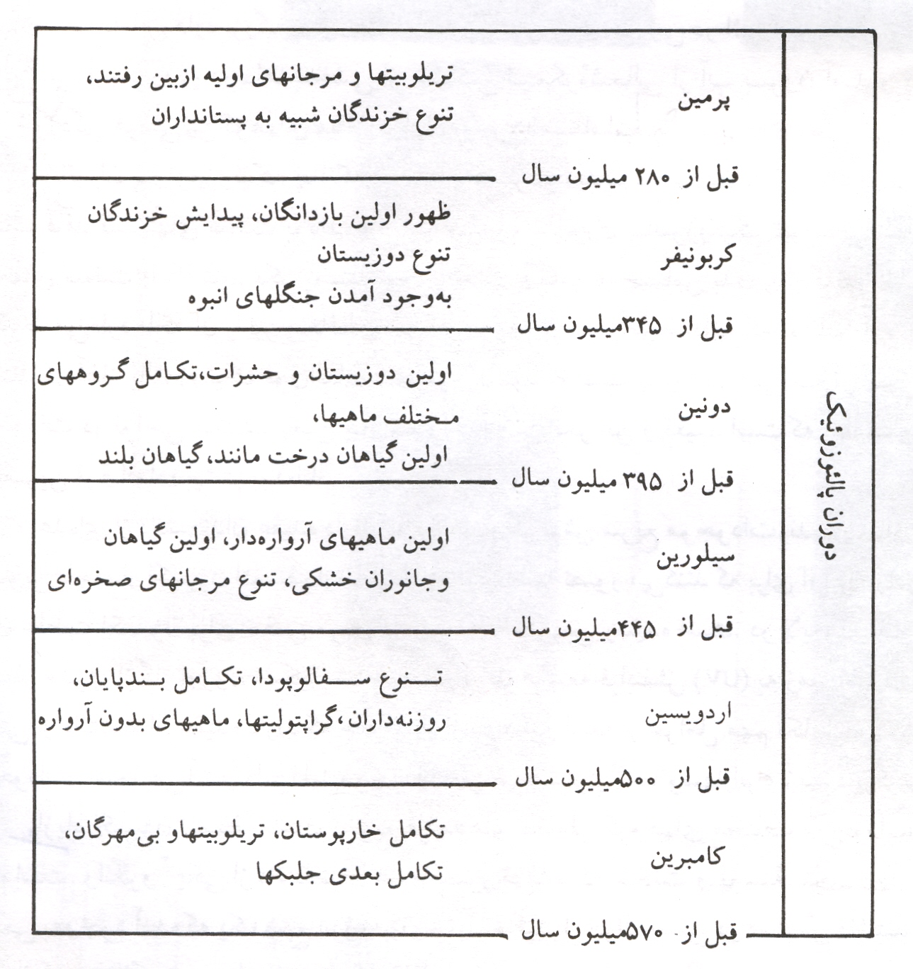
تقسیم بندی دوران پالئوزوئیک و مهم ترین فسیل های هر دوره

Slide 191
از نظر جغرافیای دیرینه، در دوران پالئوزوئیک در نیمکره جنوبی ابرقاره گندوانا قرار داشت که شامل امریکای جنوبی، افریقا، استرالیا، هندوستان، ماداگاسکار و قطب جنوب می شد.

Slide 192
در نیمکره شمالی نیز ابرقاره لورازیا وجود داشت که امریکای شمالی، اروپا و آسیا را در بر می گرفت. این دو ابرقاره توسط دریای تتیس از هم جدا می شدند.

Slide 193
دوره کامبرین: کامبرین اولین دوره از دوران پالئوزوئیک است. طبقات این دوره در برخی نواحی بطور هم شیب و در نواحی دیگر بطور دگرشیب (اروپا، آسیا، امریکا) بر روی لایه های پرکامبرین قرار دارند.

Slide 194
در مناطقی رسوبات یخچالی و تیل ها حدود پرکامبرین/کامبرین را مشخص می کنند. در مناطقی دیگر از لایه های فسیل دار آغاز کامبرین برای تعیین این حد استفاده می نمایند.

Slide 195
جانداران کامبرین 1: شروع دوره کامبرین با انفجار جمعیت جانداران بخصوص جانوران همراه است. در این دوره تریلوبیت ها، بازوپایان، نرم تنان، خارپوستان، اسفنج ها، همی کورداتا و مرجان ها ظاهر شدند که تمامی آنها در دریاها زندگی می کردند.

Slide 196
جانداران کامبرین 2: تریلوبیت ها از مهم ترین جانوران کامبرین بودند. تریلوبیت جنس اولنلوس شاخص کامبرین زیرین و جنس پارادکسیدس شاخص کامبرین میانی می باشد.

Slide 197
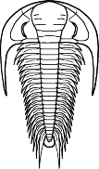
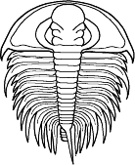
اولنلوس
پارادکسیدس

Slide 198
جانداران کامبرین 3: از دیگر جانوران مهم پالئوزوئیک آرکئوسیاتها (اسفنج ها) بودند که در کامبرین زیرین و میانی می زیسته اند

Slide 199
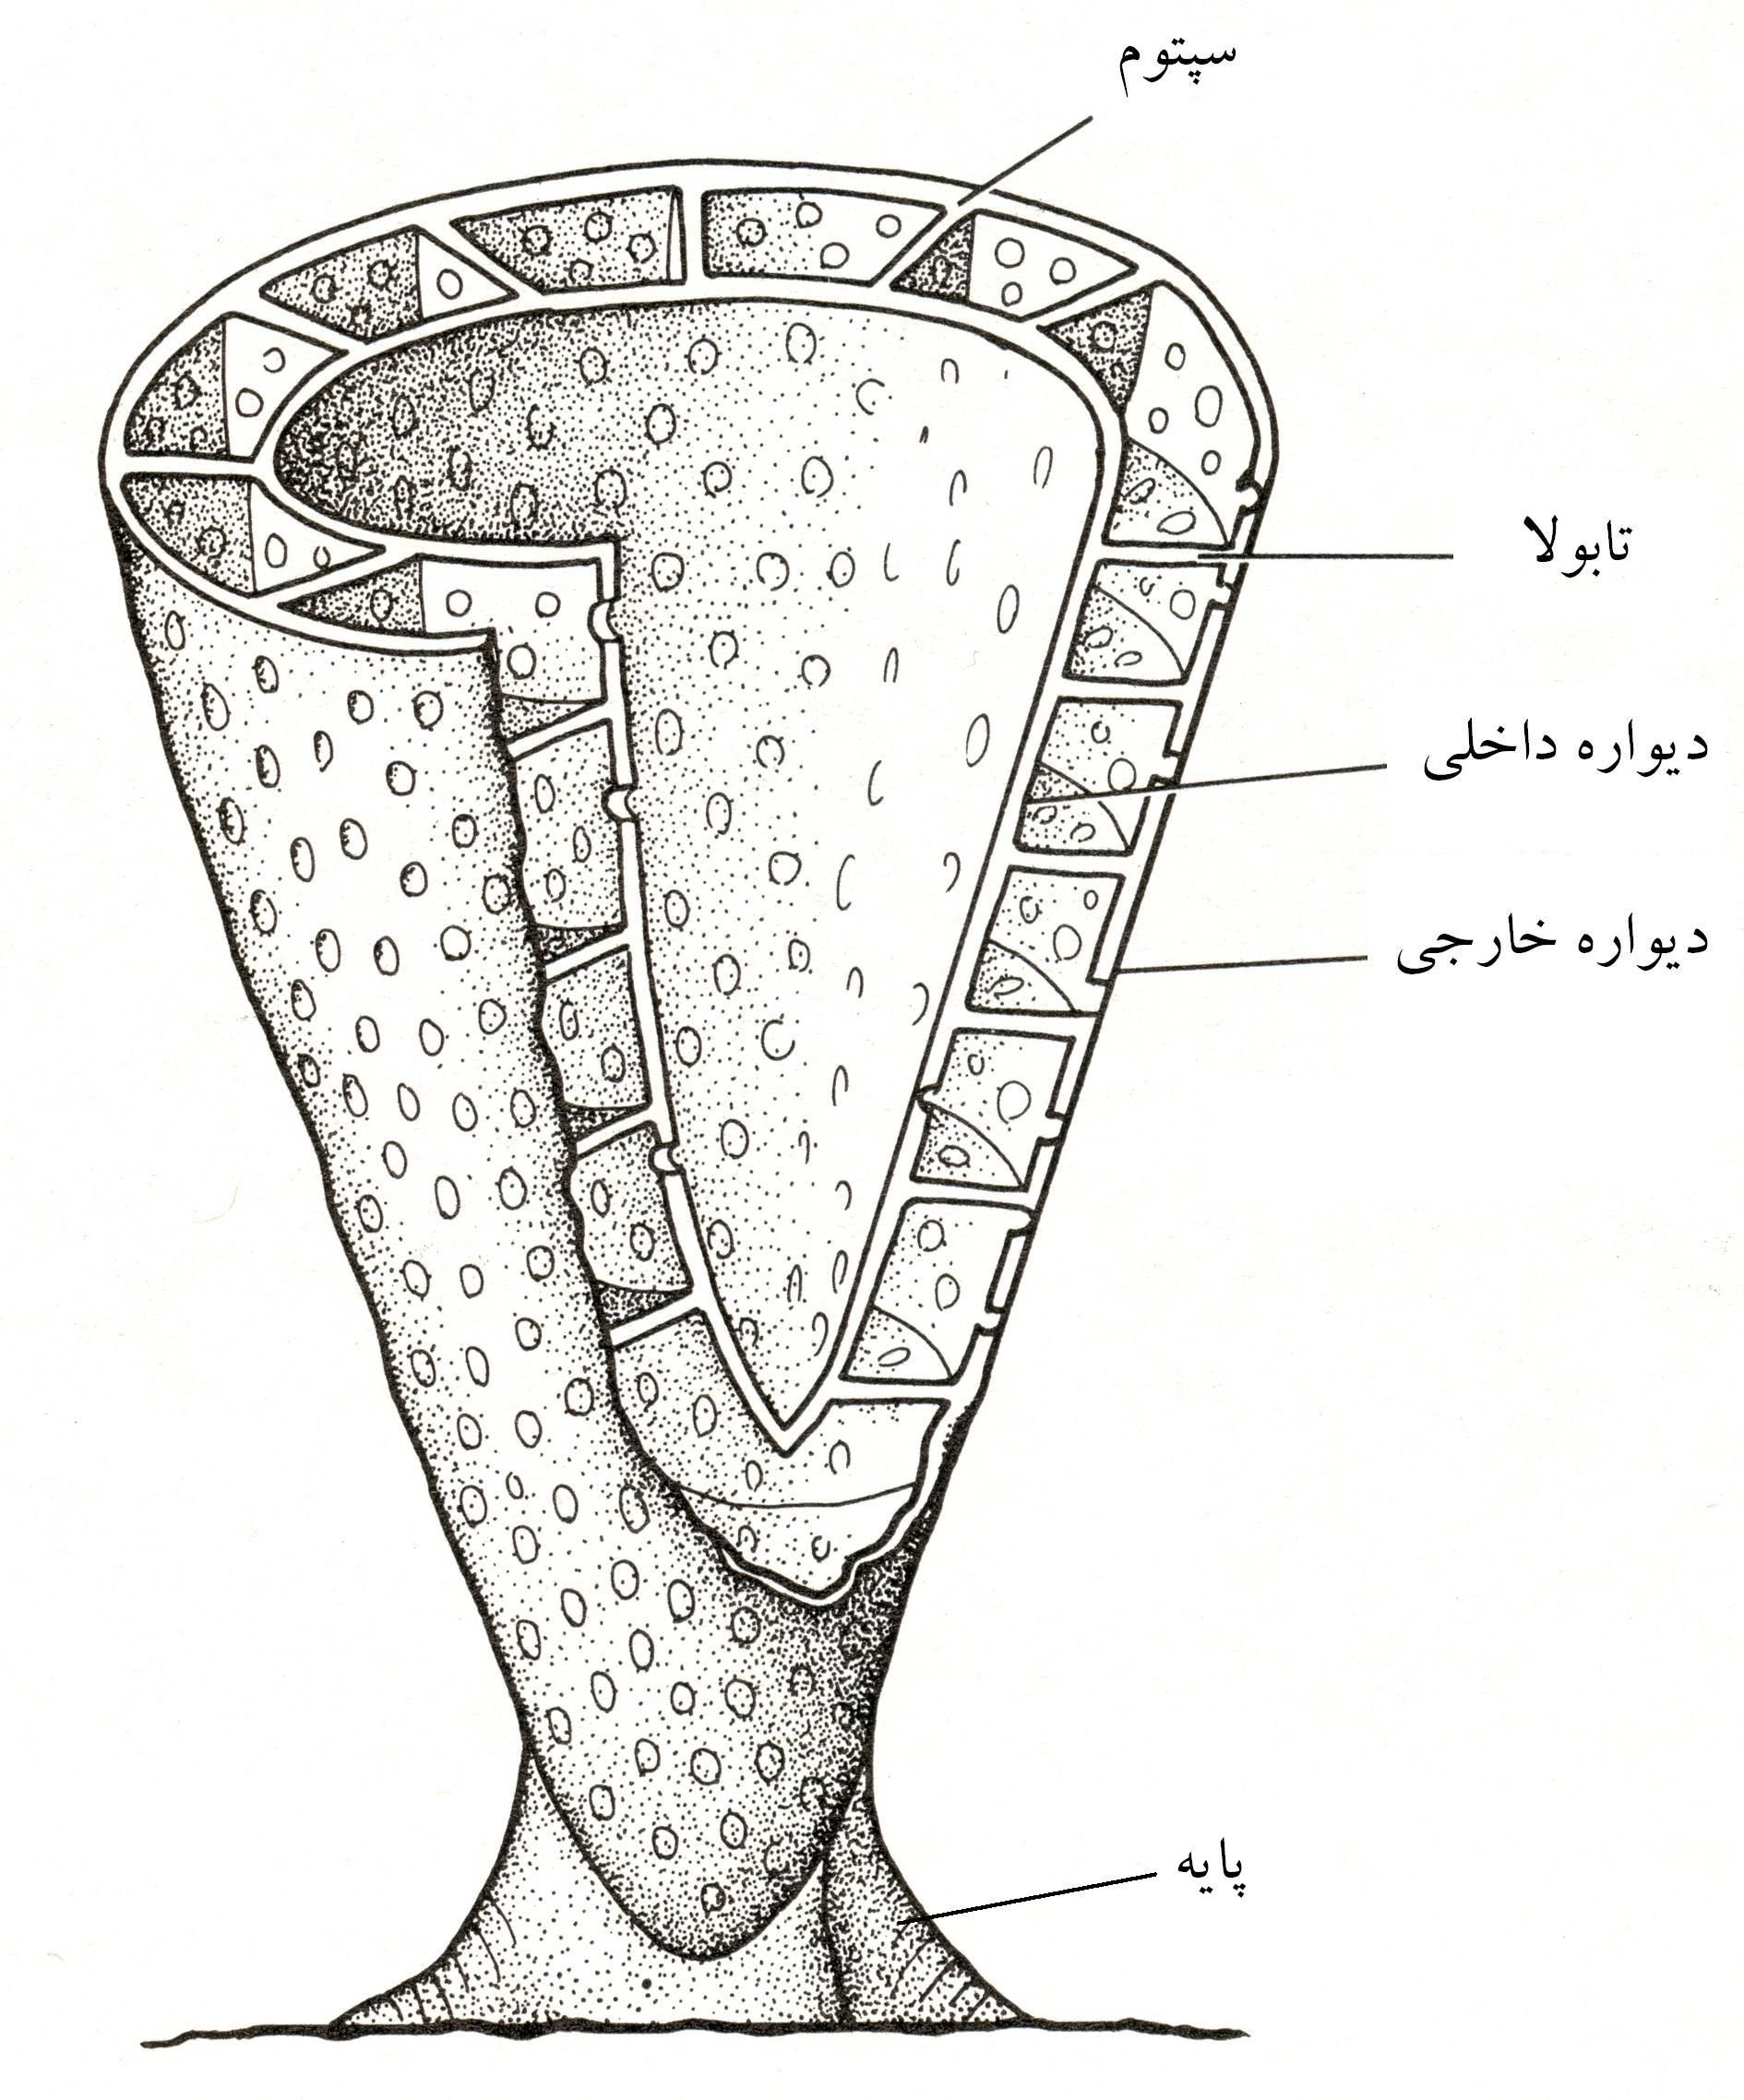
نمونه ای از یک آرکئوسیاتید همرا با نمایش ساختار داخلی

Slide 200
جانداران کامبرین 4: لینگولا و اورتید از بازوپایان شاخص دوره کامبرین هستند. از دیگر فسیل های شاخص این زمان اسکولیتوس ها هستند که محل زندگی کرمها بودند.

Slide 201
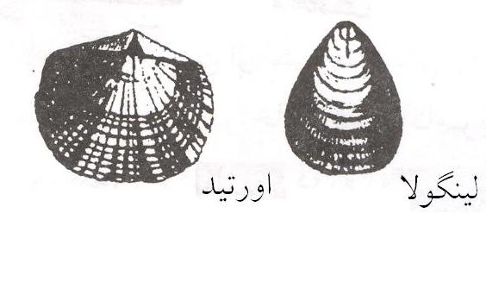

Slide 202
جغرافیای دیرینه کامبرین: در این دوره خشکی های زمین در قسمت های شمالی و جنوبی بودند و توسط دریای تتیس از هم جدا می شدند.

Slide 203
از خشکی های شمالی سپرهای کانادا، گرینلند، بالتیک، هبرید و اسکاندیناوی قابل ذکرند. خشکی های جنوبی نیز شامل سپرهای برزیل، افریقا، هند، استرالیا و قطب جنوب می شد.

Slide 204
آب و هوای کامبرین: شرایط آب و هوایی در حد بین پرکامبرین/ کامبرین با توجه به وجود رسوبات یخچالی سرد بوده است. حضور فسیل های آرکئوسیاتها و به علاوه رسوبات تبخیری در طبقات کامبرین میانی نیز تائیدی بر گرمی هوا در این زمان است.

Slide 205
دوره اردوویسین: اردوویسین با 71 میلیون سال دومین دوره از دوران پالئوزوئیک است. وضعیت جغرافیای دیرینه این دوره تقریبا شبیه به دوره کامبرین بود.

Slide 206
در دوره اردوویسین دو رخساره وجود داشت. آب های آرام دور از ساحل با رسوبات رسی و فسیل گراپتولیت ها، و دیگری آب های کم عمق ساحلی با رسوبات ماسه ای- آهکی و موجودات کفزی مانند تریلوبیت ها و بازوپایان بود.

Slide 207
جانوران اردوویسین: گراپتولیت ها به همراه تریلوبیت ها (مانند دالمانیتس) از فسیل های شاخص این دوره می باشند. گراپتولیت ها جانوران کلنی با اسکلت کیتینی بودند که به صورت کفزی یا پلاژیک می زیسته اند.

Slide 208
دالمانیتس

Slide 209
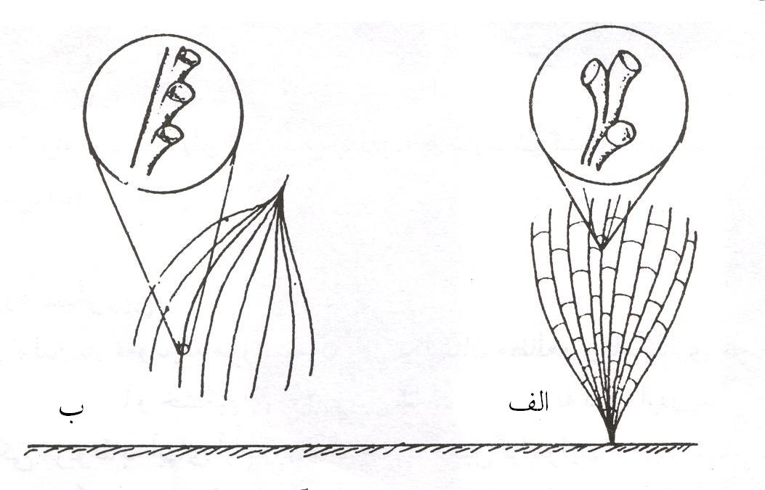
دوگروه اصلی از گراپتولیت ها الف) نمونه کفزی، ب) نمونه پلانکتون

Slide 210
دوره سیلورین: کوتاه ترین دوره از دوران پالئوزوئیک سیلورین با 31 میلیون سال است. در این دوره نیز همانند دوره اردوویسین دو رخساره آب های آرام دور از ساحل و آب های کم عمق ساحلی وجود داشت.

Slide 211
جانوران سیلورین 1: گراپتولیت ها در این دوره نیز گسترش چشمگیری داشتند و به حداکثر شکوفایی خود رسیدند. روند تکاملی گراپتولیت ها در دو دوره اردوویسین و سیلورین تقلیل شاخه ها و چرخش شاخه ها بود.

Slide 212
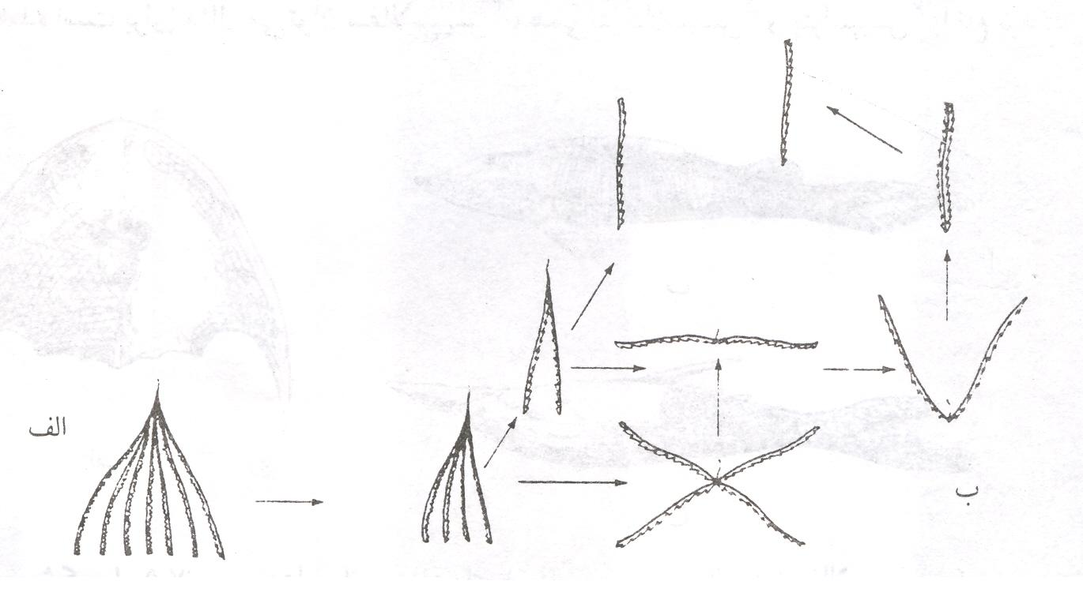
روند تکاملی گراپتولیت های پلانکتون در اردوویسین و سیلورین الف) تقلیل شاخه ها، ب) چرخش شاخه ها

Slide 213
جانوران سیلورین 2: فسیل گراپتولیت ها اغلب در شیل های تیره و غنی از مواد آلی یافت می شود که در محیطی آرام، عمیق و با شرایط احیایی نهشته شده اند. این شیل ها محل زندگی گراپتولیت ها نبوده بلکه محل دفن آنها بوده است.

Slide 214
جانوران سیلورین 3: تریلوبیت ها (مانند کالیمن) نیز در این دوره فراوان بودند اما اهمیت دورهای کامبرین و اردوویسین را نداشتند. مرجان ها (مانند فاوزیتس)، بازوپایان، خارپوستان، نرم تنان و بندپایان از دیگر جانوران دوره سیلورین هستند.

Slide 215
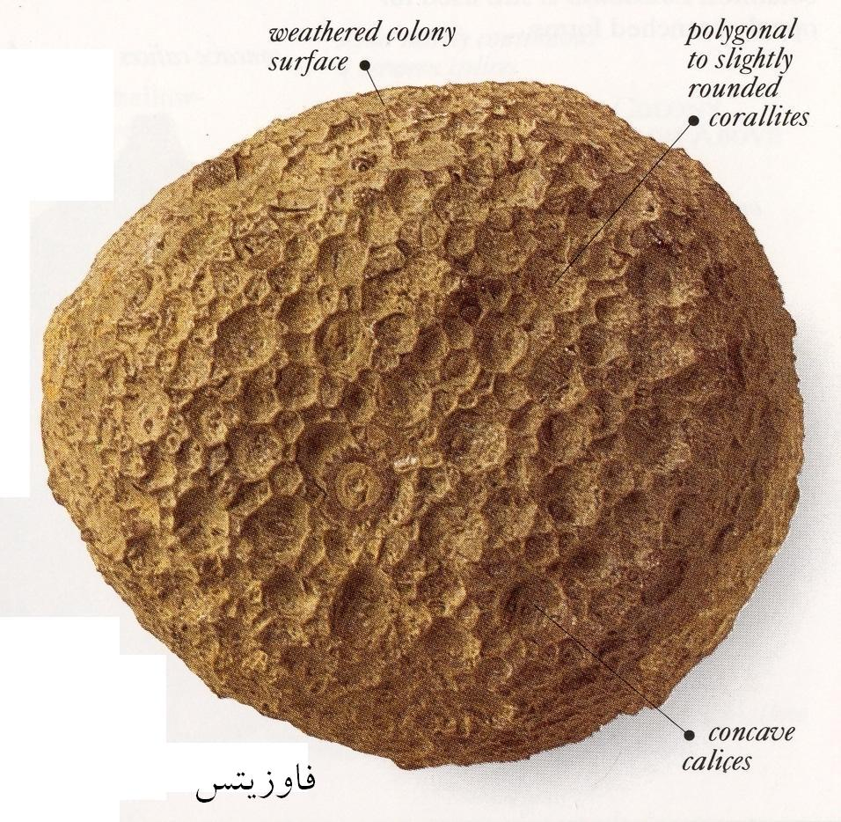
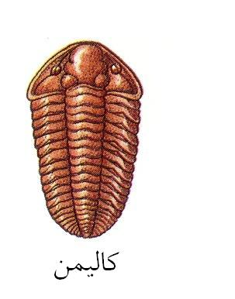

Slide 216
جانوران سیلورین 4: مهره داران در دوره سیلورین ظاهر شدند که نمونه های آن ماهیهای بدون آرواره و زره دار بودند.

Slide 217
جانوران سیلورین 5: ماهیهای زره دار سطح بدن شان توسط صفحات استخوانی پوشیده شده بود. سفالاسپیس، همی سیکلاسپیس و پتراسپیس نمونه هایی از ماهیهای زره دارند.

Slide 218
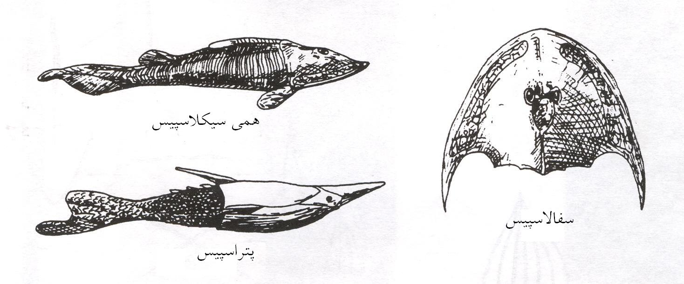

Slide 219
گیاهان سیلورین: گیاهان در دوره سیلورین وارد خشکی شدند. آنها قبل از ورود به خشکی می بایستی در ساختار بدنی شان تغییراتی حاصل می شد. بوجود آمدن پوست ضخیم و آوندها نمونه هایی از این تغییرات هستند.

Slide 220
جغرافیای دیرینه سیلورین: در این دوره دو سپر بالتیک و اسکاندیناوی بر اثر کوهزایی کالدونین به هم متصل شدند و خشکی اطلس شمالی بوجود آمد. در امریکای شمالی نیز کوههای آپالاش حاصل کوهزایی کالدونین است.

Slide 221
دوره دونین: دوره دونین مدت زمان 46 میلیون سال از دوران پالئوزوئیک را در بر می گیرد. در این دوره در اروپای شمالی ماسه سنگ های سرخ رنگ و کم فسیل گسترش دارد. دوره دونین در حد بین دو کوهزایی کالدونین و هرسی نین قرار دارد.

Slide 222
گیاهان دونین: در دونین گیاهان که شامل نهانزادان آوندی بودند در خشکی ها گسترش بیشتری یافتند. آرکئوپتریس، درپانوفیکوس و رینیا نمونه هایی از گیاهان این دوره اند.

Slide 223
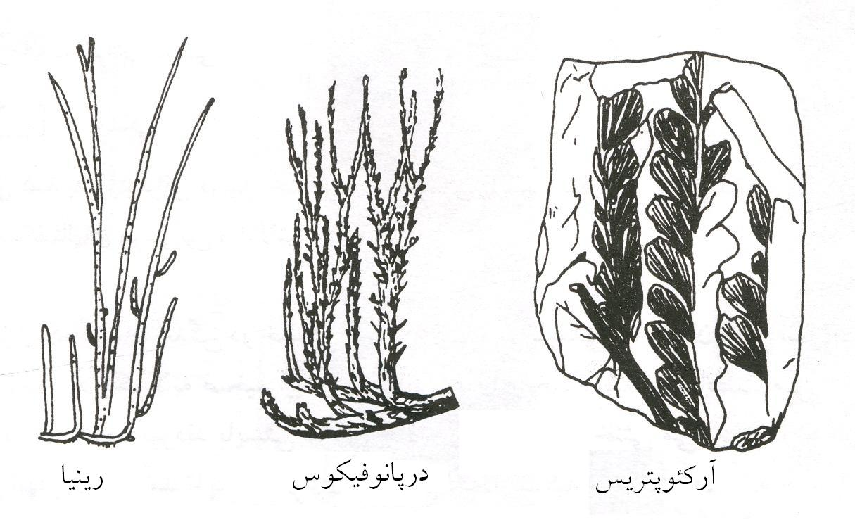

Slide 224
جانوران دونین: بازوپایان (مانند اسپینوسیرتیا و سیرتواسپیریفر)، مرجان ها (مانند کالسئولا و هگزاگوناریا)، تریلوبیت ها (مانند فاکوپس)، خارپوستان، بندپایان و نرم تنان از بی مهرگان مهم دوره دونین می باشند. دوزیستان نیز در این دوره ظهور نمودند.

Slide 225
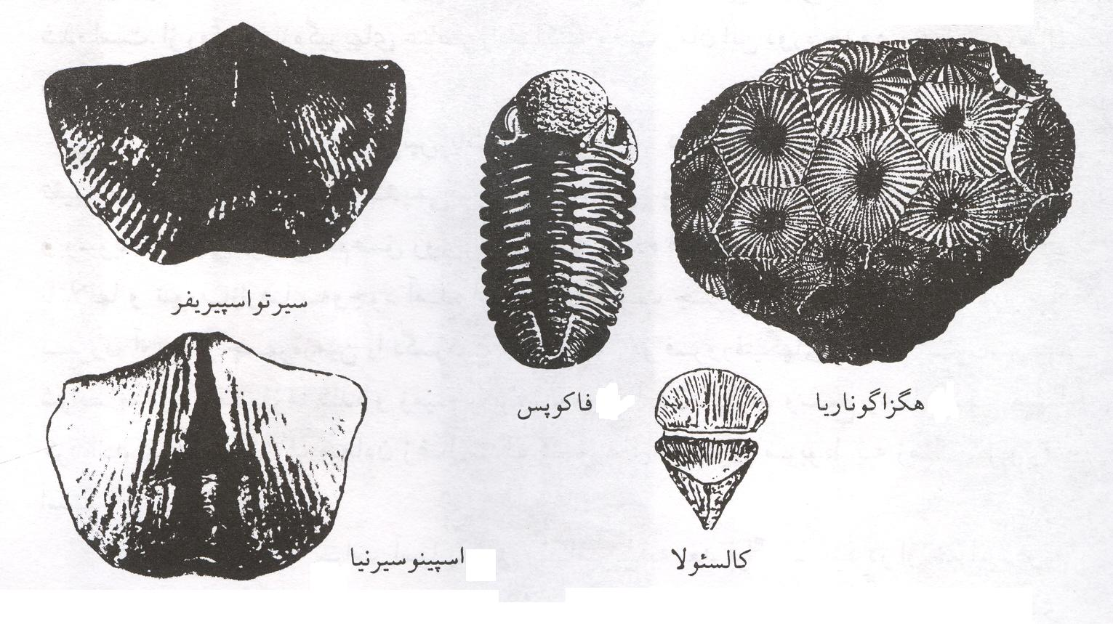

Slide 226
دوره کربونیفر: کربونیفر با 73 میلیون سال طولانی ترین دوره از دوران پالئوزوئیک است. این دوره به دو دور می سی سی پین در پایین و پنسیلوانین در بالا تقسیم می شود. در دوره کربونیفر طبقات زغال سنگی در اروپا و امریکا گسترش داشتند.

Slide 227
گیاهان کربونیفر 1: نهانزادان آوندی در کربونیفر گسترش داشتند که به صورت درختان بلند و یا درختچه بودند. سیژیلر، لپیدودندرن، کالامیتس نمونه هایی از نهانزادان آوندی این زمان هستند.

Slide 228
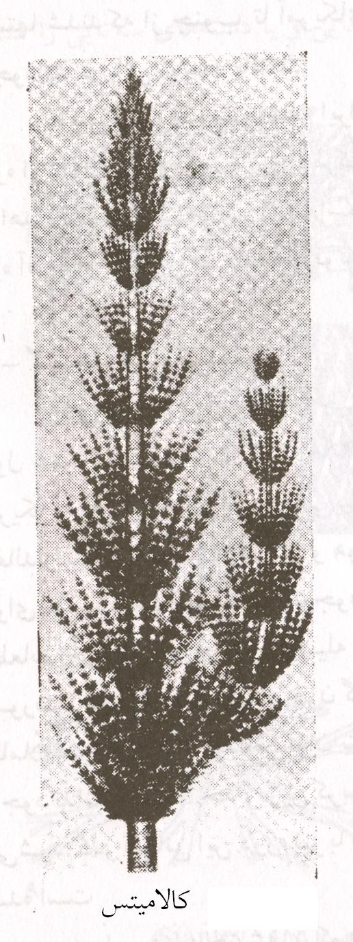
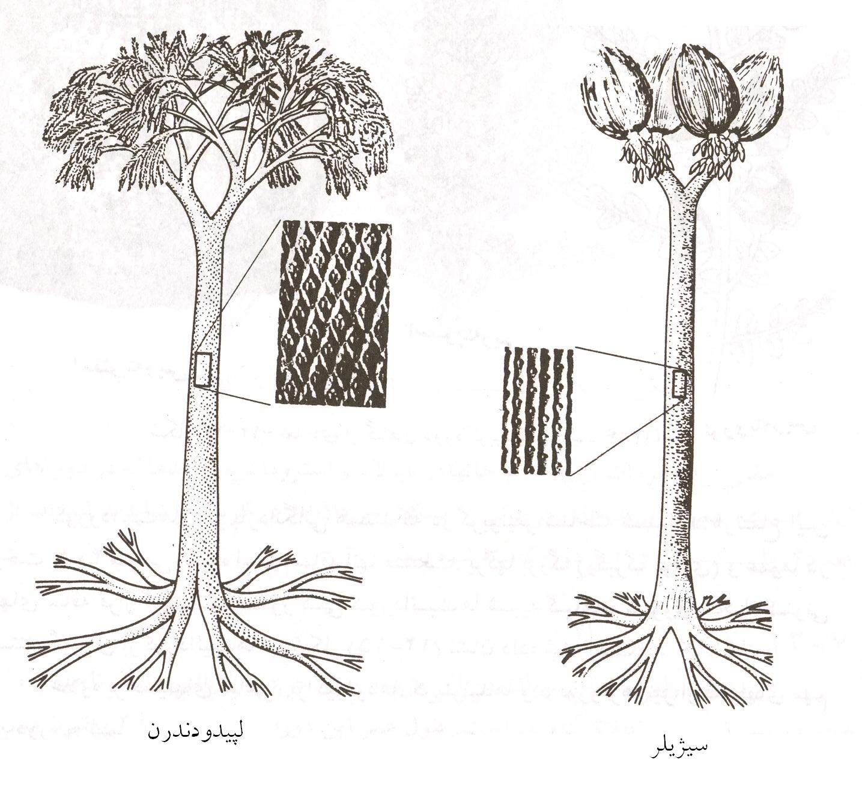

Slide 229
گیاهان کربونیفر 2: از انواع سرخس های کربونیفر پکوپتریس، اسفنوپتریس، کالی پتریس و نوروپتریس قابل ذکر می باشند.

Slide 230
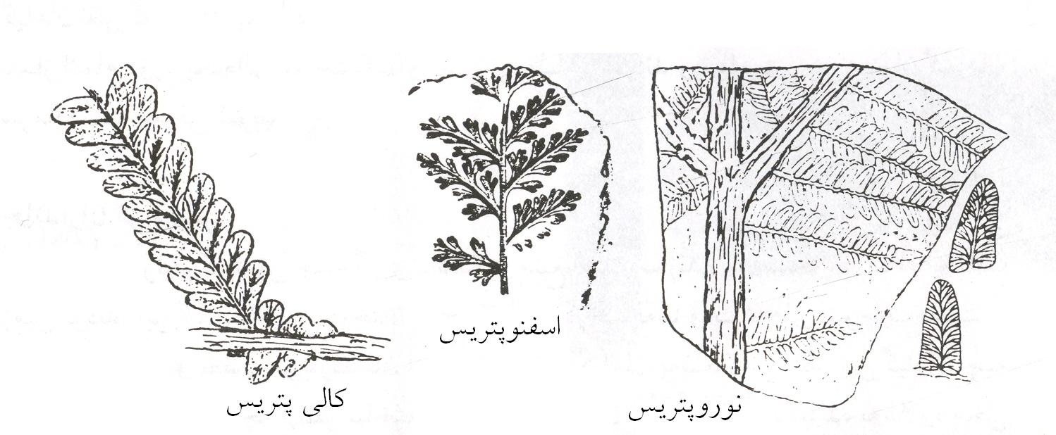

Slide 231
گیاهان کربونیفر 3: بازدانگان که از گیاهان تکامل یافته تر بودند در دوره کربونیفر پدیدار شدند که از آن جمله می توان کردائیت را نام برد.

Slide 232
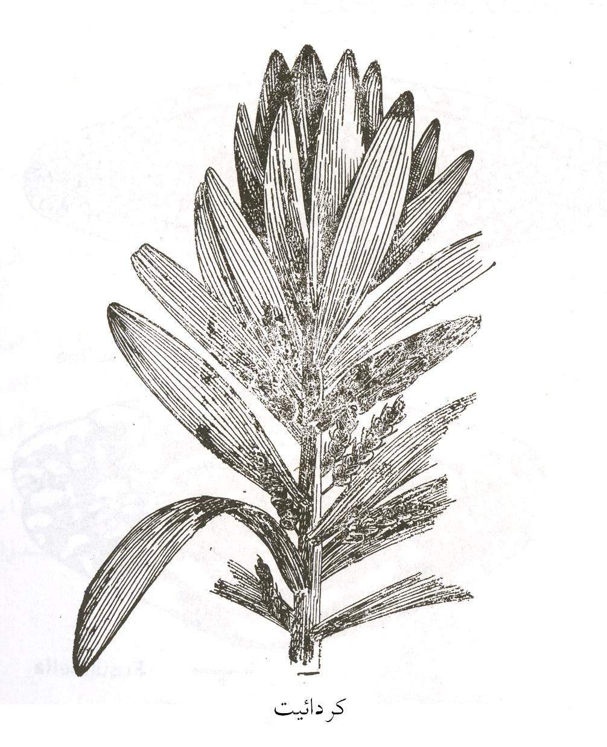

Slide 233
جانوران کربونیفر 1: از تک یاختگان رادیولاریا و فوزولینید ها (فرامینی فر) در کربونیفر گسترش داشتند. فوزولین ها گندمی شکل بودند و از میکروفسیل های شاخص کربونیفر و پرمین هستند.

Slide 234
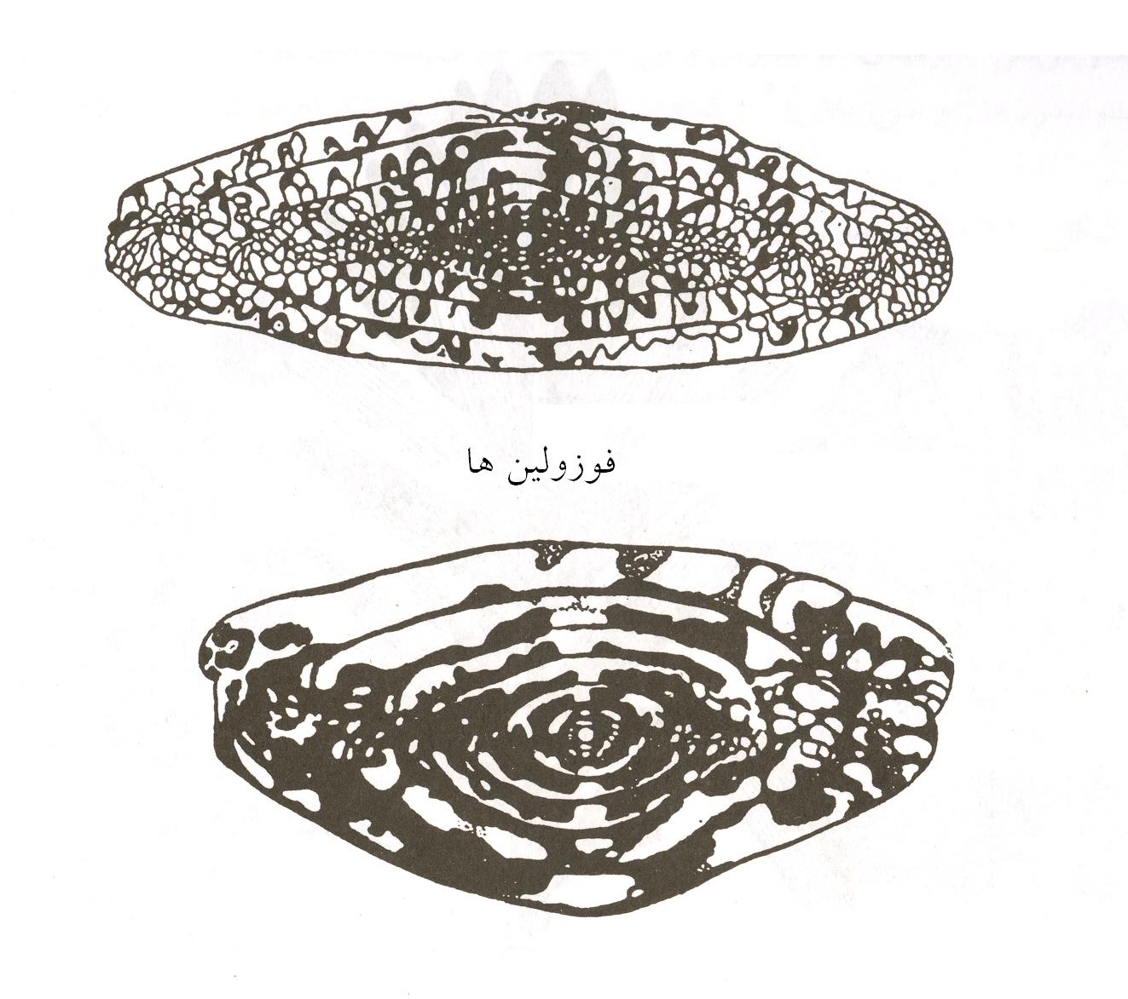

Slide 235
جانوران کربونیفر 2: از دیگر فسیل های کربونیفر پابرسران (گونیاتیت)، مرجان ها (میشلینیا و زافرانتیس)، دوکفه ایها (پوزدونیا)، شکم پایان (بلروفون)، بازوپایان (گیجانتوپرودکتوس)، لاله وشان (پلاتی کرینوس) قابل ذکرند.

Slide 236
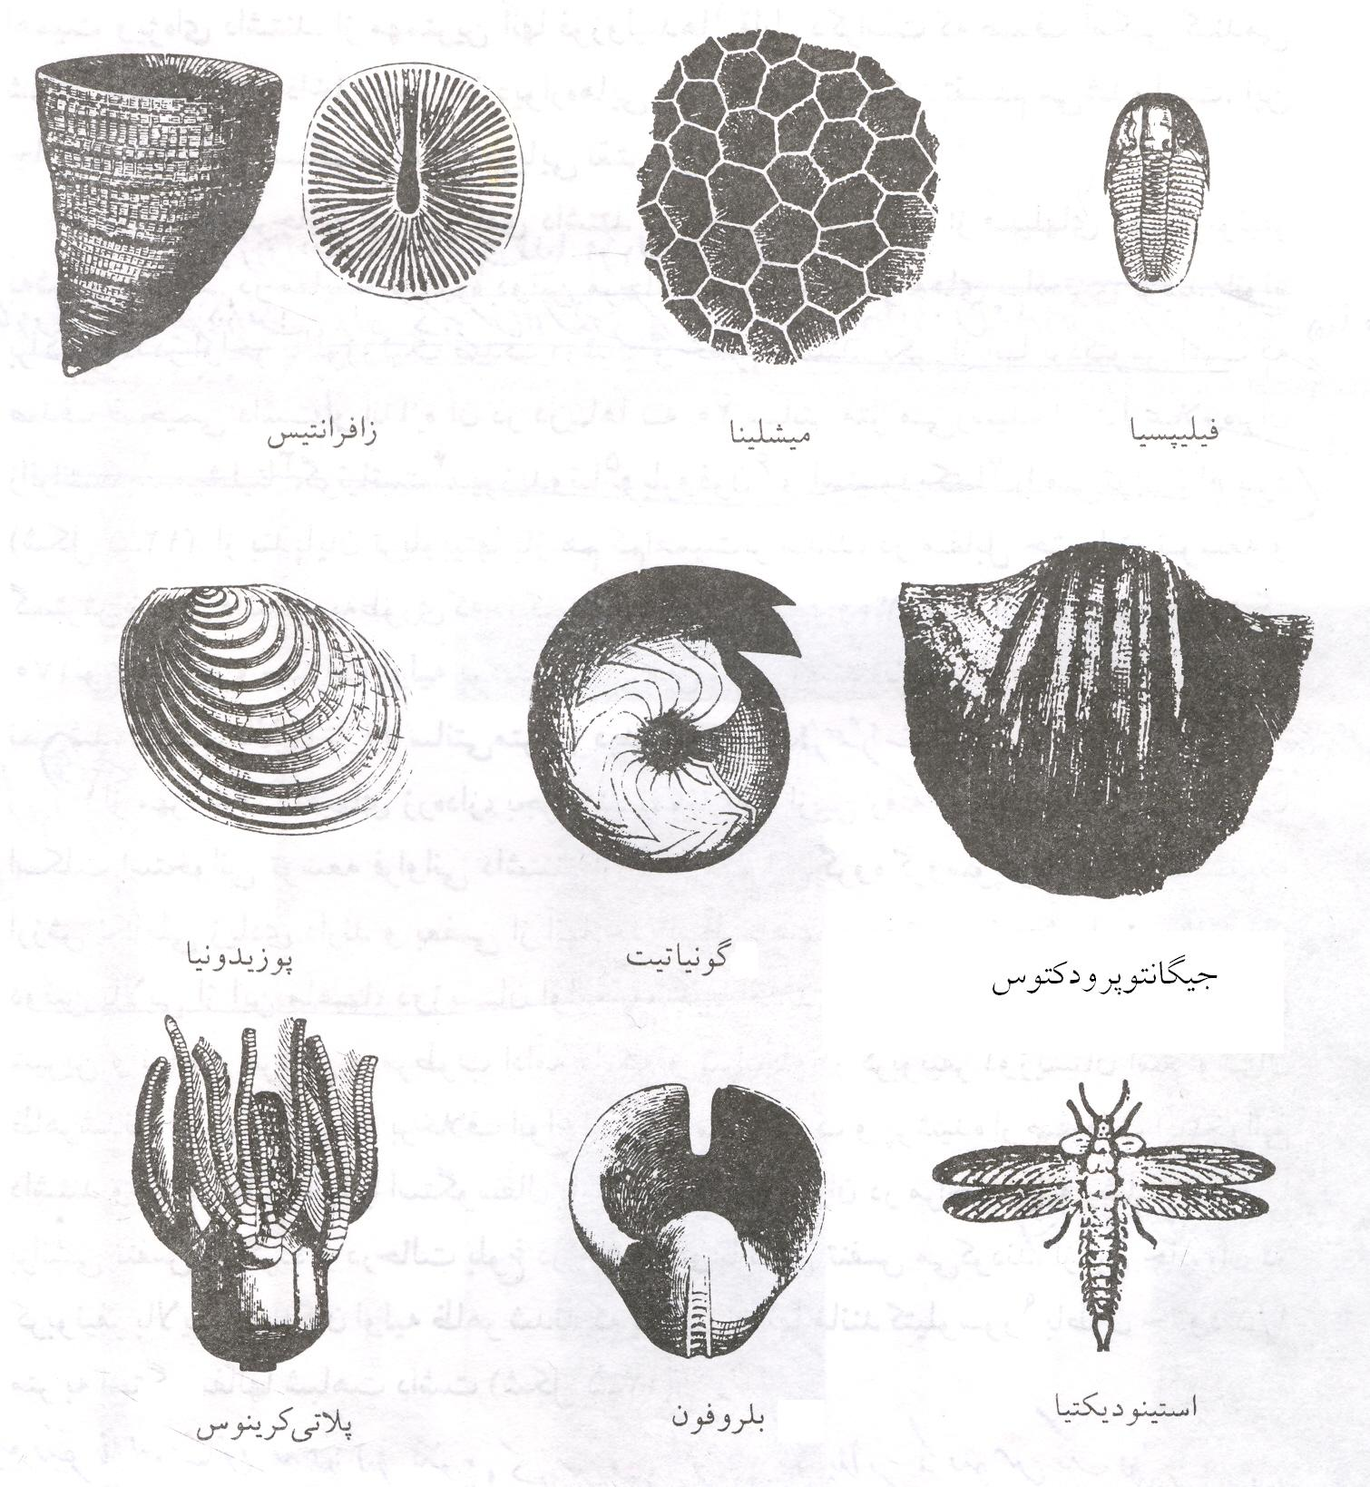

Slide 237
جانوران کربونیفر 3: حشرات در کربونیفر قدرت پرواز یافتند ولی توانایی جمع کردن بالشان را نداشتند. در کربونیفر بالایی از دوزیستان استگوسفال خزندگان اولیه پدید آمدند که کتیلوسور نمونه های از آنهااست.

Slide 238
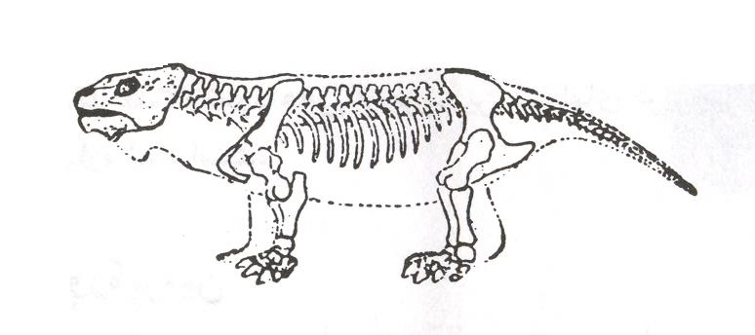
تصویری فرضی از کتیلوسور

Slide 239
دوره پرمین: پرمین با 45 میلیون سال آخرین دوره از دوران پالئوزوئیک است. رسوبات این دوره در اروپا بیشتر شامل کنگلومرا، ماسه سنگ، شیل، مارن و رس های رنگین است و به نام سازند سرخ جدید یا ماسه های سرخ جدید خوانده می شود.

Slide 240
جغرافیای دیرینه پرمین: در دوره پرمین فاز کوهزایی هرسی نین رخ داد و بر اثر این کوهزایی خشکی های شمالی به هم متصل گردیدند. دریای تتیس در این دوره به نحو بارزتری بین خشکی های شمالی و جنوبی قرار داشت.

Slide 241
گیاهان پرمین 1: در پرمین از اهمیت نهانزادان آوندی کاسته شد و در عوض بازدانگان گسترش یافتند. ژنکو، سیکادال ها، والشیا و ولتزیا از گیاهان با اهمیت این دوره می باشند.

Slide 242
گیاهان پرمین 2: دو گیاه گلوسوپتریس و گانگاموپتریس از گیاهان شاخص پرمین گندوانا می باشند.

Slide 243
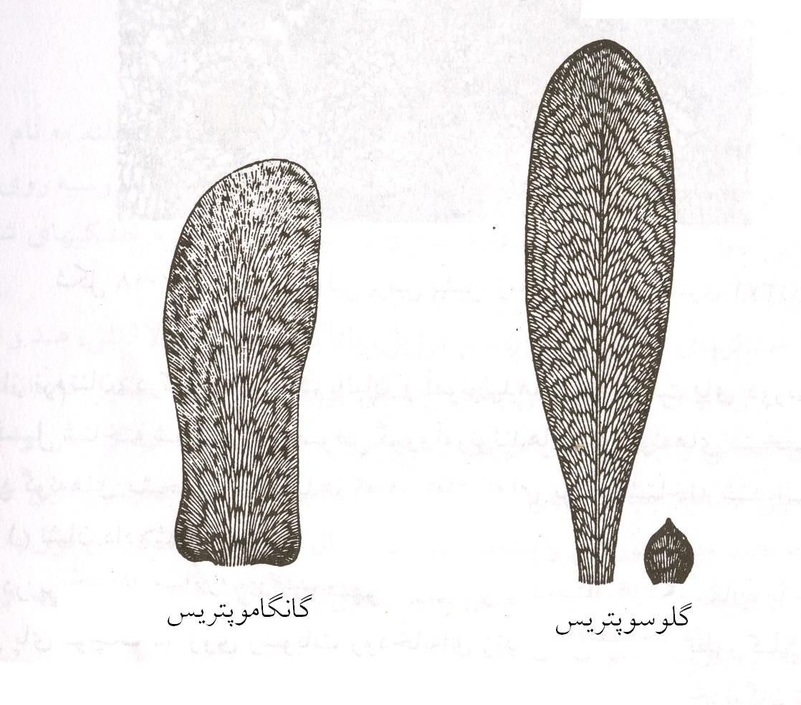

Slide 244
جانوران پرمین 1: از تک یاختگان فوزولینیدها در پرمین اهمیت شان بیش از کربونیفر گردید. جنس وربیکینا نمونه ای از فوزولین ها است که در تعیین پرمین میانی- بالایی مفید است.

Slide 245
جانوران پرمین 2: از بی مهرگان اسفنج ها، بازوپایان (مانند لینوپرودکتوس) و خارپوستان در پرمین فراوان بودند.

Slide 246
جانوران پرمین 3: ریلوبیت ها که در پالئوزوئیک پیشن از فسیل های شاخص بودند در پالئوزوئیک بالایی بتدریج از اهمیت و فراوانی شان کاسته شد و منقرض گردیدند.

Slide 247
جانوران پرمین 4: خزندگان در پرمین شروع به فراوانی و گسترش نمودند. از خزندگان این دوره می توان به ترومورف ها اشاره کرد که به پستانداران اولیه شباهت داشتند و از مشخصات دیرینه شناسی پرمین به شمار می روند.

Slide 248
ایران در پالئوزوئیک 1: طبقات پالئوزوئیک در ایران نسبت به دوران های دیگر گسترش کمتری دارند. طبقات پالئوزوئیک زیرین اغلب از رسوبات تخریبی بخصوص ماسه سنگ ها تشکیل شده است و تا حدودی شبیه کشورهای مجاور می باشد.

Slide 249
ایران در پالئوزوئیک 2: بر خلاف پالئوزئیک زیرین، رسوبات شیمیایی و بیوشیمیایی در پالئوزوئیک بالایی گسترش بیشتری دارند.

Slide 250
ایران در پالئوزوئیک 3: آثار فازهای کوهزایی کالدونین و هرسی نین در ایران به صورت نازک شدن لایه ها، و نبودهای چینه ای است.

Slide 251
گفتار ششم:
دوران مزوزوئیک

Slide 252
دوران مزوزوئیک 160 میلیون سال طول کشید و به سه دوره تریاس، ژوراسیک و کرتاسه تقسیم می شود.

Slide 253
در حد بین دوران های پالئوزوئیک و مزوزوئیک مرجان های روگوزا و تابولاتا، تریلوبیت ها، ماهیهای زره دار و گیاهان لپیدودندرون، سیژیلر و کردائیت از بین رفتند.

Slide 254
در این دوران دایناسورها فراوان بودند و در بین بی مهرگان، آمونیت ها نیز دارای ارزش چینه شناسی زیادی می باشند. لذا عده ای دوران مزوزوئیک را دوران دایناسورها و عده ای دیگر آن را دوران آمونیت ها می نامند.

Slide 255
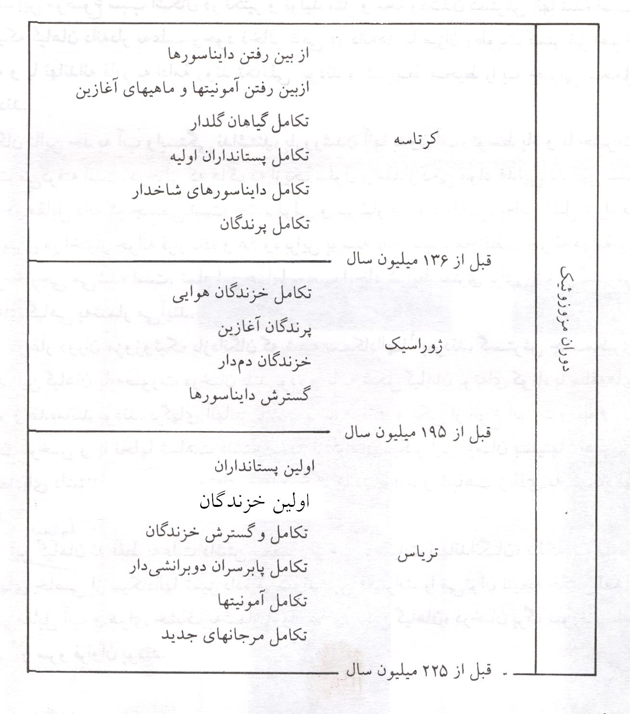
تقسیم بندی دوران مزوزوئیک و روند تکاملی جانداران در این دوران

Slide 256
قسمت آغازین کوهزایی آلپی در این دوران رخ داده و شامل مراحل زیر است:
- فاز کوهزایی سیمرین پیشین در بین تریاس میانی و بالایی.
- فاز کوهزایی سیمرین پسین یا سیمرین جدید در پایان ژوراسیک.

Slide 257
کوهزایی سیمرین پسین در امریکای شمالی به نام نوادین و در امریکای جنوبی به نام آندین مشهور است.
- فاز کوهزایی اتریشین یا استرین در بین کرتاسه میانی و بالایی
- فاز کوهزایی لارامید در اواخر کرتاسه بالایی یا مرز کرتاسه- ترسیری.

Slide 258
در اوایل دوران مزوزئیک (اوایل دوره تریاس) تمامی قاره ها به یکدیگر پیوسته و ابرقاره پانژه آ بوجود آمده بود. در اواسط دوره تریاس این ابرقاره شروع به تقسیم شدن کرد و دو ابرقاره گندوانا در نیمکره جنوبی و ابرقاره لورازیا در نیمکره شمالی حاصل گردید

Slide 259
گیاهان مزوزئیک (بازدانگان): گیاهان بازدانه در دوران دوم گسترش چشمگیری یافتند. به این علت که آنها گیاهان دانه دار بودند و شرایط محیطی را بهتر می توانستند تحمل نمایند. سیکادال ها، پتروفیلوم و بنتیت ها از بازدانگان دوران مزوزوئیک بودند.

Slide 260
گیاهان مزوزئیک (نهاندانگان): در کرتاسه زیرین در نیمکره شمالی گیاهان نهاندانه یا گل دار ظاهر شدند که از نوع گیاهان همیشه سرسبز بودند.

Slide 261
از کرتاسه بالایی به بعد اهمیت گیاهان بازدانه رو به نقصان گذاشت و به همان نسبت به اهمیت نهاندانگان افزوده گردید.

Slide 262
دوره تریاس: دوره تریاس با 37 میلیون سال کوتاه ترین دوره از دوران مزوزوئیک می باشد. رسوباتی که در این دوره نهشته گشتند دارای دو رخساره متفاوت با نام های رخساره آلمان و آلپ می باشند.

Slide 263
تریاس با رخساره آلمان: این رخساره از بالا به پایین شامل سه نوع رسوب متفاوت به نام های کوپر، موشل کالک و بونت ساندشتاین است. رسوبات کوپر و بونت ساندشتاین بیشتر در رودخانه و دریاچه بسته تشکیل شده در حالی که رسوبات موشل کالک تحت تاثیر محیط دریایی بوده است.

Slide 264
1- کوپر: این رسوبات بیشتر از رس و مارن های رنگین حاوی لایه های گچ و نمک است و فسیل سخت پوستانی به نام استریا در آن وجود دارد.

Slide 265
2- موشل کالک: رسوبات آن آهکی، همراه با مارن، دولومیت و ماسه است و از نظر رسوبات دریایی غنی است. لیما استریاتا، میوفوریا، سراتیت نودوسوس، تربراتولا، پتروفیلوم و انکرینوس لی لی فورمیس نمونه هایی از فسیل های این قسمت هستند.

Slide 266
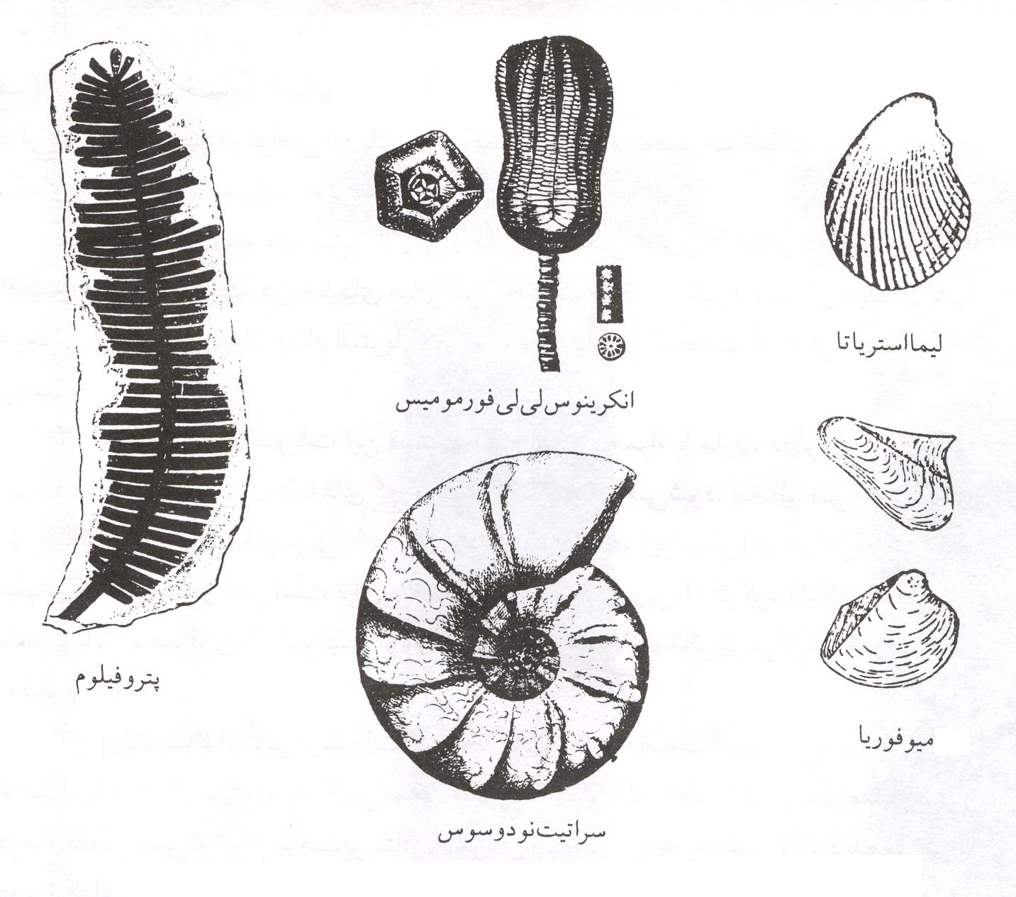

Slide 267
3- بونت سانداشتاین: رسوبات این بخش تناوبی از ماسه سنگ های سرخ ریز و درشت دانه همراه یا لایه های نازک رس و کمی نمک است. این بخش فقیر از فسیل است و در ناحیه صحرا تشکیل شده است.

Slide 268
تریاس با رخساره آلپ: این رخساره کاملا دریایی و شامل آهک های خاکستری و دولومیت است. تراکی سراس، دانلا، تیرولیتس، دیپلوپورا و کلاریا نمونه های از فسیل های تریاس آلپ هستند.

Slide 269
رخساره آلپ در نواحی کوههای آلپ و دریای بزرگ تتیس (آسیای صغیر، قفقاز، هیمالیا، ایران) گسترش زیادی دارد.

Slide 270
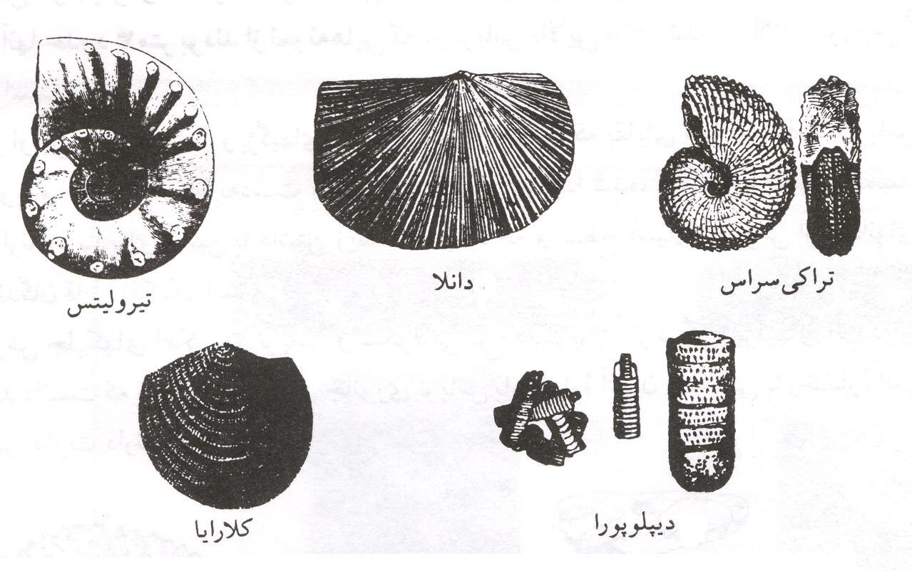

Slide 271
جانداران تریاس 1: خزندگان در تریاس فراوان و متنوع بودند. دایناسورها در این دوره از خزندگان گوشتخواری به نام تکودونت ها ظاهر شدند.

Slide 272
جانداران تریاس 2: ظهور پستانداران از دیگر ویژگی های تریاس است. آنها از نمونه هایی از خزندگان ترومورف به نام تراپسیدا اشتقاق یافتند.

Slide 273
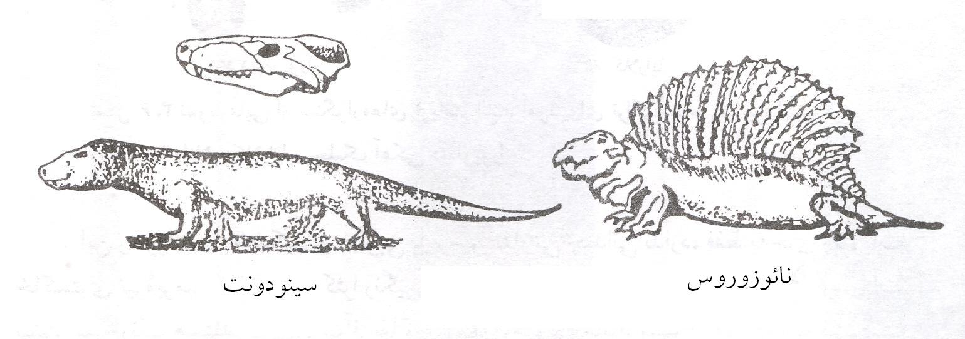
نمونه ای ازخزندگان ترومورف تریاس

Slide 274
دوره ژوراسیک: این دوره با 62 میلیون سال دارای سه رخساره متفاوت است که از قدیم به جدید عبارتند از: لیاس، دوگر و مالم.
- ژوراسیک زیرین (لیاس): رسوبات این بخش بیشتر از رس و مارن تیره رنگ تشکیل شده است.

Slide 275
- ژوراسیک میانی (دوگر): از رس و ماسه سنگ های قهوه ای و تیره رنگ تشکیل شده است.
- ژوراسیک بالایی (مالم): رسوبات این بخش شامل آهک های روشن با فسیل های فراوان می باشد.

Slide 276
جانوران ژوراسیک (بی مهرگان 1): نرم تنان در ژوراسیک گسترش زیادی داشتند که پریس فینکتس (آمونیت ها) تریگونیا و گریفه آ (دوکفه ایها) نمونه هایی از آنها هستند.

Slide 277
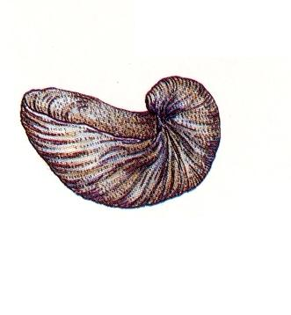
گریفه آ

Slide 278
جانوران ژوراسیک (بی مهرگان 2): در این دوره از بازوپایان راسته اسپیریفرها منقرض شد ولی در عوض راسته های تربراتولاها و رینکونلاها گسترش یافتند. در دنیای تک یاختگان نیز فرامینی فرهای پلاژیک پدیدار شدند.

Slide 279
نمونه هایی از فسیل بازوپایان

Slide 280
جانوران ژوراسیک (ماهیها): کوسه ماهیها در این دوره فراوان بودند که از مهم ترین آنها می توان کارکارادن، کارکاایس و ایسوروس را نام برد. ماهیهای استخوانی نیز در این دوره گسترش چشمگیری داشتند.

Slide 281
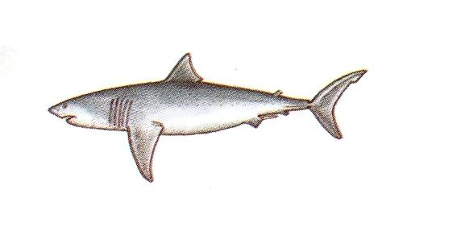
کوسه ماهی کارکاایس (طول 13 متر)

Slide 282
جانوران ژوراسیک (خزندگان و پرندگان 1): دایناسورها در ژوراسیک گسترش زیادی یافتند که از مشهورترین آنها برونتوزوروس، براکیوزوروس و دیپلودوکوس قابل ذکرند.

Slide 283
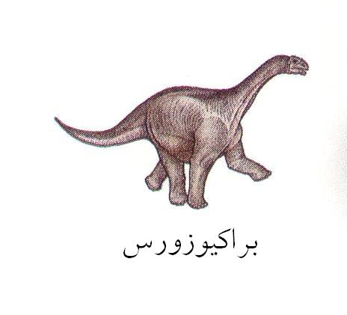

Slide 284
جانوران ژوراسیک (خزندگان و پرندگان 2): در ژوراسیک بالایی پرندگان از خزندگان اشتقاق یافتند و آرکئوپتریکس نیز نام فسیل قدیمی ترین پرنده یافت شده است.

Slide 285
آرکئوپتریکس (طول 50 سانتی متر)

Slide 286
پالئوژئوگرافی ژوراسیک: در این دوره خشکی های هند، استرالیا و ماداگاسکار از ابرقاره گندوانا جدا شدند و اقیانوس هند متولد گردید.

Slide 287
دوره کرتاسه: دوره کرتاسه با 81 میلیون سال طولانی ترین و آخرین دوره از دوران مزوزوئیک می باشد.

Slide 288
دوره کرتاسه به دو بخش تحتانی و فوقانی تقسیم می شود که این تقسیم بندی بیشتر بر مبنای آمونیت ها، بلمنیت ها و فرامینی فرهاست.

Slide 289
جانوران کرتاسه (تک یاختگان): در این دوره فرامینی فرا گسترش یافتند و به حداکثر شکوفایی رسیدند. اوربیتولین ها، آلوئولین ها، اوربیتوئیده ها و گلوبوترونکاناها نمونه هایی از فرامینی فرهای مشهور این دوره اند. هم چنین در این دوره کوکولیت ها نیز فراوان بودند.

Slide 290
نمونه هایی از فسیل اوربیتولین ها
نمونه هایی از فسیل الوئولین ها

Slide 291
جانوران کرتاسه (بی مهرگان 1): اسفنج های سیلیسی و دوکفه ایها (مانند اینوسراموس و رودیست ها) از بی مهرگان مهم کرتاسه هستند. رودیست ها با غشای ضخیم شان در به وجود آوردن تشکیلات ریفی این دوره نقش مهمی داشتند.

Slide 292
جانوران کرتاسه (بی مهرگان 2): آمونیت ها از بی مهرگانی هستند که در کرتاسه اهمیت بیشتری داشتند.

Slide 293
جانوران کرتاسه (بی مهرگان 3): نکته قابل توجه در مورد آمونیت های این دوره این است که پیچش صدف برخی از آنها (مانند اسکافیتس، باکولیتس، هتروسراس) شروع به باز شدن کرد و عده ای نیز مانند پاخیدسکوس اندازه ای غول آسا داشتند.

Slide 295
جانوران کرتاسه (ماهیها): در دوره کرتاسه انواع ماهیهای استخوانی (مثل تلئوست ها)، گانوئیدها (مثل ماهیهای خاویاری) و دوتنفسی (مثل سراتودوس) فراوان بودند.

Slide 296
سراتودوس

Slide 297
جانوران کرتاسه (خزندگان 1): همانند ژوراسیک در این دوره نیز خزندگان بر روی خشکی ها حکم فرمایی می کردند.

Slide 298
جانوران کرتاسه (خزندگان 2): از خزندگان گیاهخواز (ایگوانودون)، از خزندگان گوشتخوار (تیرانوزوروس)، از خزندگان هوایی (رامفورینکوس، پتروداکتیلوس و پترانودون) و از خزندگان دریایی (موزازوروس) را می توان نام برد. مارها نیز در اواخر کرتاسه ظاهر شدند.

Slide 301
پتروداکتیلوس (طول 30 سانتی متر)

Slide 302
پترانودون (طول 8 متر)
رامفورینکوس

Slide 303
جانوران کرتاسه (پرندگان): ساختمان بدنی پرندگان در کرتاسه تغییر اساسی کرد و به انواع امروزی نزدیک تر شدند. ایکتیورنیس و هس پرونیس نمونه هایی از پرندگان این دوره اند.

Slide 304
تصویری فرضی از هس پرونیس

Slide 305
پالئوژئوگرافی کرتاسه: در کرتاسه زیرین افریقا از آمریکای جنوبی جدا شد و اقیانوس اطلس جنوبی ایجاد شد و در کرتاسه بالایی نیز با جدایش امریکای شمالی از اوازیا (اروپا- آسیا) اقیانوس اطلس شمالی بوجود آمد.

Slide 306
رسوبات فلیش 1: این رسوبات اکثرا شامل مارن، ماسه و مقداری مواد آهکی است که از نظر رسوب شناسی طبقات سستی به شمار می آیند.

Slide 307
رسوبات فلیش 2: رسوبات فلیش در محیط دریایی و کناره کوهزایی های جوان ته نشین شده اند و معرف تکتونیک فعال در محیط رسوبگذاری هستند.

Slide 308
انقراض بزرگ اواخر کرتاسه: در انتهای کرتاسه بسیاری از جانوران از جمله آمونیت ها، بلمنیت ها، دوکفه ایهای رودیست، گلوبوترونکاناها (فرامینی فر) و دایناسورها برای همیشه ناپدید شدند.

Slide 309
علل انقراض بزرگ اواخر کرتاسه: تاکنون فرضیه های زیادی به عنوان دلیل این انقراض عظیم بیان شده است از جمله می توان تغییرات آب و هوایی، زلزله ها، آتشفشان ها، گسترش دایناسورهای گیاهخوار و گسترش پستانداران را نام برد. اما جدیدترین و محتمل ترین این فرضیه ها برخورد یک شهاب سنگ به زمین می باشد.

Slide 310
ایران در مزوزوئیک 1: سنگ های تریاس در ایران همانند رخساره آلپ از آهک و دولومیت تشکیل شده است. از تریاس بالایی تا ژوراسیک زیرین در آق دربند، ایران مرکزی (کرمان و طبس) و البرز شرقی بر اثر گسترش جنگل های گرمسیری طبقات زغال سنگی بوجود آمد.

Slide 311
ایران در مزوزوئیک 2: سنگ های آهکی فسیل دار در کرتاسه گسترش زیادی دارند. در این دوره هم چنین آمیزه های رنگین در محل گسل های بزرگ برونزد دارند. این آمیزه ها محل لبه های پوسته های قاره های را نشان می دهند.

Slide 312
گفتار هفتم:
دوران سنوزوئیک

Slide 313
- دوران سنوزوئیک 65 میلیون سال طول کشیده است.
- قسمت های میانی و پسین کوهزایی آلپ در این زمان رخ دادند.
- گیاهان نهاندانه و پستانداران گسترش یافتند و انسان نیز ظاهر شد. - دوران سنوزوئیک به دو دوره ترسیر (64 میلیون سال) و کواترنر (64/1 میلیون سال) تقسیم می شود.

Slide 314
رده بندی ترسیر و گسترش و تکامل جانداران در آن زمان

Slide 315
کوهزایی های دوران سنورزوئیک: مراحل میانی و پسین کوهزایی آلپی در این دوران رخ داند که به شرح زیر می باشد.
الف- کوهزایی آلپی میانی شامل دوفاز
- پیرنین (Pyreneian) در انتهای ائوسن
- ساوین (Savian) در انتهای الیگوسن

Slide 316
ب- کوهزایی آلپی پایانی شامل پنج فاز:
- استیرین (Styrian) در ابتدایی میوسن
- آتیکن (Attican) در اواسط میوسن
- رودانین (Rhodanian) در اواخر میوسن
- والاچین (Wallachian) در اواخر پلیوسن

Slide 317
فاز پاسادنین (Pasadenian) در عهد حاضر:
فاز کوهزایی پاسادنین آخرین مرحله کوهزایی آلپی است که سبب تشکیل کوههای جوان امروزی شده است و وقوع زلزله ها و آتشفشان های حال حاضر از آثار این فاز کوهزایی است.

Slide 318
دوره ترسیر:
زمین شناسان برای ترسیر زیرین واژه پالئوژن استفاده می کنند که به دورهای پالئوسن، ائوسن و الیگوسن تقسیم می شود.

Slide 319
برای بخش بالایی ترسیر واژه نئوژن به کار می رود که شامل دورهای میوسن و پلیوسن می شود.

Slide 320
دور |  | دوره | دوران
هولوسن |  | کواترنری | سنوزوئیک
پلئیستوسن
پلیوسن | نئوژن | ترشیری
میوسن
الیگوسن | پالئوژن
ائوسن
پالئوسن
جدول تقسیمات دوران سنوزوئیک

Slide 321
گیاهان دوره ترسیر 1: گیاهان نهاندانه یا گل دار در دوره ترسیر گسترش زیادی داشتند. با توجه به این که در این دوره آب و هوا گرم تر از زمان حال و شبیه مناطق حاره و شبه حاره بود لذا گیاهان گرمسیری تا عرض های شمالی نیز می روئیده اند.

Slide 322
گیاهان دوره ترسیر 2: در اواخر دروه ترسیر هوا رو به سردی گذاشت و گیاهان گرما دوست بتدریج شروع به تغییر مکان به سمت جنوب و مناطق گرمتر دادند.

Slide 323
جانوران دوره ترسیر1: در حد بین دوران های مزوزوئیک/ سنوزوئیک برخی از گروههای مهم جانوری همچون دایناسورها، آمونیت ها، بلمنیت ها، دوکفه ایهای رودیست و تعدادی از فرامینی فرا (گلوبوترونکانا) از بین رفتند.

Slide 324
جانوران دوره ترسیر2: در این دوره گروههایی جانوری زیر گسترش زیادی یافتند:
- تک سلولی ها: رادیولاریا و فرامینی فرا (مانند آلوئولین ها و نومولیت ها).

Slide 325
- بی مهرگان: بریوزوآ، دوکفه ایها (مانند پکتن)، شکم پایان (مانند ولوتا و کونوس)، پابرسران (مانند اختاپوس، ناتیلوس و مرکب ماهی).

Slide 327
جانوران دوره ترسیر3: در دوره ترسیر مهره داران نیز فراوان شدند. ماهیهای استخوانی و کوسه ماهیها (بویژه جنس های لامنا و کارکارادون) فراوان بودند. پستانداران نیز شکوفا شدند که از پستانداران حدواسط می توان به کوندیلارتس (جد سم داران)، فناکودوس (جد علفخواران) و کرئودونت (جد گوشتخواران) اشاره نمود.

Slide 328
فناکودوس (ارتفاع از شانه 90 سانتی متر)
فناکودوس (ارتفاع از شانه 90 سانتی متر)

Slide 329
جانوران دوره ترسیر4: اسب ها در دوره ترسیر (ائوسن) با گونه ائوهیپوس هیراکوتریم ظاهر شدند. این اسب اندازه ای کوچک و دارای چهار انگشت در دست و سه انگشت در پا بودند که بتدریج در طی این دوره تکامل یافتند و شبیه اسب های امروزی گشتند.

Slide 330
ائوهیپوس هیراکوتریم
(ارتفاع از شانه 40 سانتی متر)
روند تکاملی اسب ها در دوران سنوزوئیک

Slide 331
پالئوژئوگرافی ترسیر 1:
- در این دوره دو کمربند کوهزایی وجود داشت: کمربند اقیانوس کبیر و کمربند -مزوژه (آلپ- هیمالیا).

Slide 332
پالئوژئوگرافی ترسیر 2:
- در اواسط ترسیر عربستان از افریقا جدا شد و در پلیوسن دریای سرخ بوجود آمد.
- اقیانوس اطلس نیز گسترش یافت.

Slide 333
دوره کواترنر: دوره کواترنر کوتاه ترین دوره زمین شناسی است که تنها به سبب ظهور انسان، مرحله خاص تکاملی پستانداران و دوره های یخبندان به عنوان یک دوره مستقل در نظر گرفته شده است.

Slide 334
دوره کواترنر به دو دور پلئیستوسن (همزمان با دوره های یخبندان) و هولوسن (زمان بعد از یخبندان) تقسیم می شود.

Slide 335
آب و هوا در کواترنر: شرایط آب وهوایی در کواترنر یکنواخت نبوده است و چندین بار دوره های یخبندان و بین یخبندان رخ داده اند. چهار دوره یخبندان در اروپا مشخص شده اند که از قدیم به جدید شامل گونس، میندل، ریس و ورم می باشند.

Slide 336
گیاهان کواترنر (گیاهان زمان سرد): در دوره های یخبندان در جلوی مناطق یخچالی سه منطقه گیاهی توندرا (با خزه ها و گلسنگ ها)، تایگا (با گیاهان برگ سوزنی) و استپ (با درختان کوتاه قد و گیاهان علفی) وجود داشتند.

Slide 337
گیاهان کواترنر (گیاهان زمان گرم): جامعه گیاهی زمان گرم با زمان سرد متفاوت بود. بطوری که تعدادی از گیاهان زمان سرد در زمان های گرم از بین رفتند یا به مناطق جنوبی تر تغییر مکان دادند و دوباره با سرد شدن هوا به محل های قبلی بازگشتند.

Slide 338
جانوران کواترنر 1: در کواترنر پستانداران بخصوص فیل ها و اسب ها گسترش یافتند. ماستودون ها از اجداد فیل ها می باشند که فاقد خرطوم و عاج بودند. از دیگر فیل های این دوره می توان دینوتریوم، تری لوفودون و ماموت ها را نام برد.

Slide 339
ماستودون ها

Slide 340
ماموت
دینوتریوم

Slide 341
روند تکامل فیل ها در دوران سنوزوئیک

Slide 342
جانوران کواترنر 2: از دیگر پستانداران کواترنر می توان به اسب آبی، گوزن مگالوسروس، شیر غار، خرس غار و ببرهای سمیلودون اشاره نمود.

Slide 344
انسان در کواترنر1: انسان در کواترنر ظهور نمود و اولین فسیل های انسانی از افریقا بدست آمد. انسان های اولیه دارای پیشانی عقب رفته، ابروانی برجسته، قامتی کوتاه تر و جمجمه ای کوچک تر از انسان های امروزی بودند.

Slide 345
انسان در کواترنر2: جنس هومو جد انسان امروزی می باشد که گونه هایی از آن در اندونزی، چین، آلمان و افریقا یافت شده است این جنس بطور قائم راه می رفته و دارای اسکلتی ظریف تر و تکامل یافته تر از دیگر جنس های انسانی می باشد.

Slide 346
تغییرات سطح آب دریاها: در دوره های یخبندان با گسترش یخچال ها سطح آب دریاها پایین تر (200- 100 متر) از امروز بود اما در دوره های بین یخبندان سطح آب دریاها کمی بیش (حدود 60 متر) از امروز بود.

Slide 347
اثر یخبندان روی موجودات 1: دوره های یخبندان بر روی هر دو جامعه گیاهی و جانوری خشکی و دریایی تاثیر گذاشت. در خشکی ها دوره های سرد عده ای را از بین می برد و عده ای دیگر را مجبور به مهاجرت می نمود.

Slide 348
اثر یخبندان روی موجودات 2: در دوره های یخبندان به علت پایین آمدن سطح آب دریاها تمام یا قسمتی از فلات قاره که مهم ترین محل زندگی موجودات دریایی است تخریب می شد و این نتیجتا باعث حذف عده ای از موجودات دریایی می گردید.

Slide 349
اثر شکار انسان در از بین رفتن گروهی از پستانداران: شکار و تغذیه انسان های اولیه بر روی روند انقراض پستانداران بزرگی همچون فیل ها تاثیر چندانی نداشته است بلکه حداکثر می توانسته این روند را تسریع کند. لذا می بایست دلایل دیگری برای انقراض آنها جست.

Slide 350
علل بوجود آمدن یخبندان ها در کواترنر:
- بالا آمدن بستر اقیانوس اطلس.
- تشکیل کوههای مرتفع.
- کاهش گرمای حاصل از تجزیه عناصر رادیواکتیو.
- تغییر محور حرکت وضعی نسبت به مدار انتقالی زمین.

Slide 351
ایران در سنوزوئیک 1:
- گسترش سنگ های این دوران بیش از دوران های دیگر است.
- سنگ های آن شامل سنگ های آتشفشانی، آذرآواری و رسوبات خشکی و دریایی است.

Slide 352
ایران در سنوزوئیک 2:
- توف های سبز (در البرز)، سازند های قم، قرمز زیرین و بالایی (در ایران مرکزی) و سازند آسماری (در زاگرس) از طبقات مهم دوره ترسیر ایران هستند.

Slide 353
ایران در سنوزوئیک 3:
- اکثر معادن فلزی و منابع نفتی ایران مربوط به دوره ترسیر هستند.
- رسوبات دوره کواترنر در ایران شامل آبرفت ها، تراورتن ها، سنگ های آتشفشانی، رسوبات تبخیری و تلماسه ها می باشند.

